Slide 1
Internet of Things ハンズオントレーニング 初めの一歩 モノの接続からデータ分析まで
2018/12/5
～ クラウド側のダイジェスト版 ～
日本マイクロソフト株式会社

Slide 2
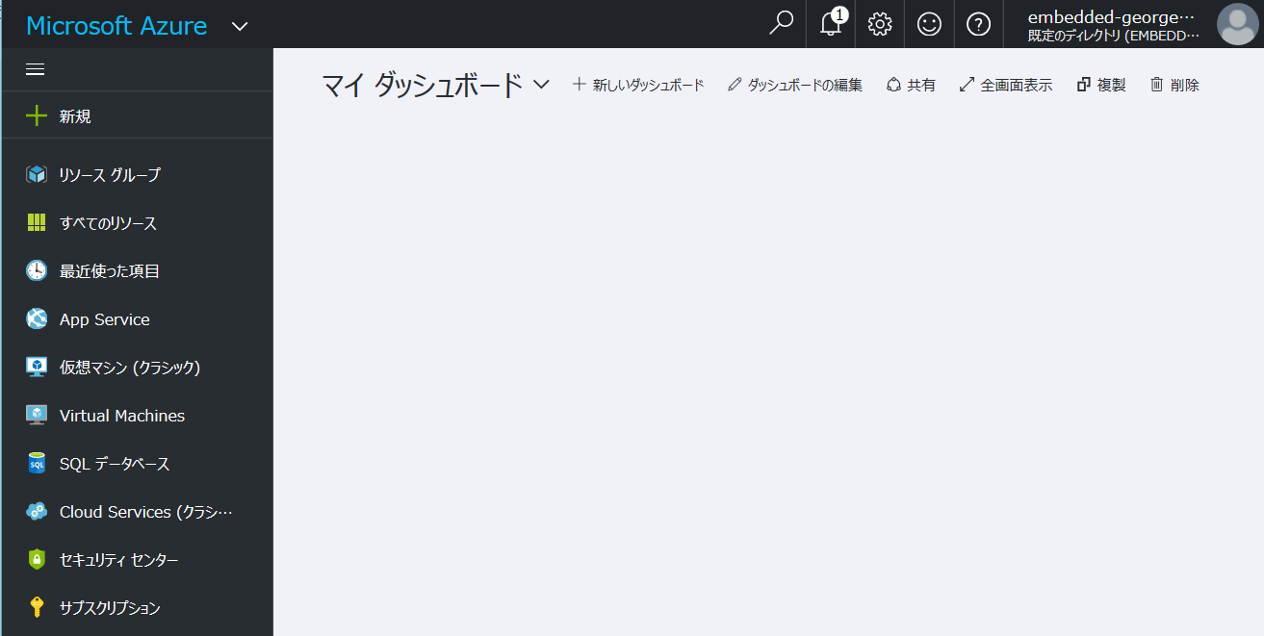
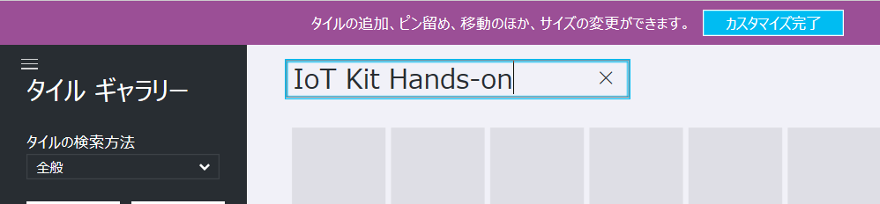
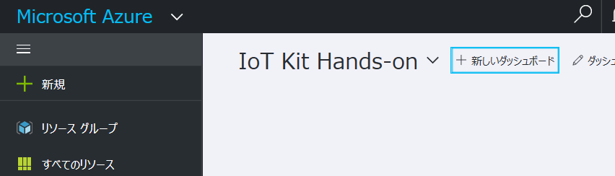
作業用ダッシュボードの作成
“+新しいダッシュボード”をクリックし
名前を入力後、“カスタマイズ完了”をクリック
作成していくサービスは、
この場所にタイルとして表示される
作業単位をダッシュボードで分割・整理
共有でチーム作業が可能

Slide 3
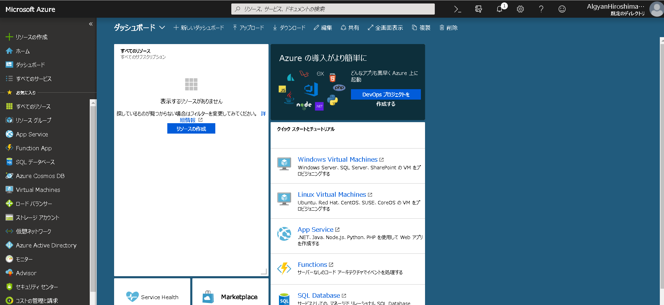
２
１

Slide 4
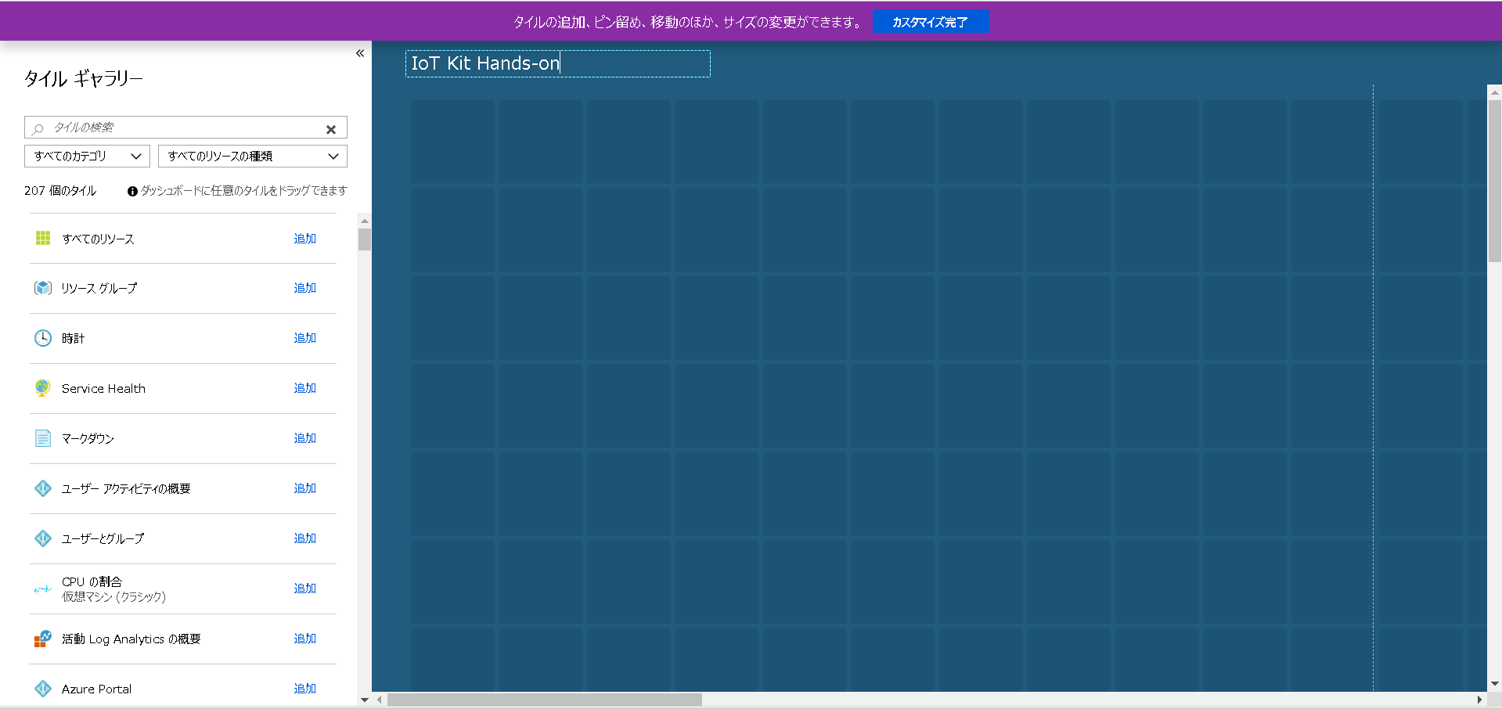
４
３

Slide 5
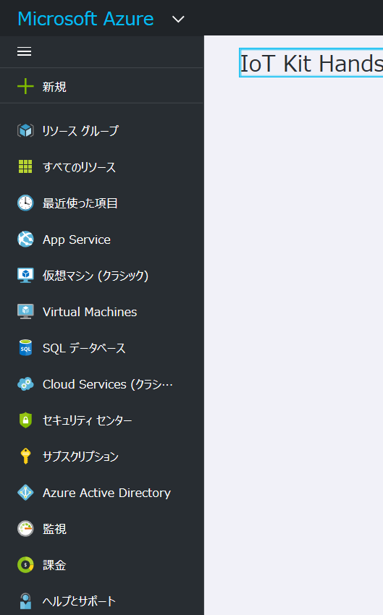
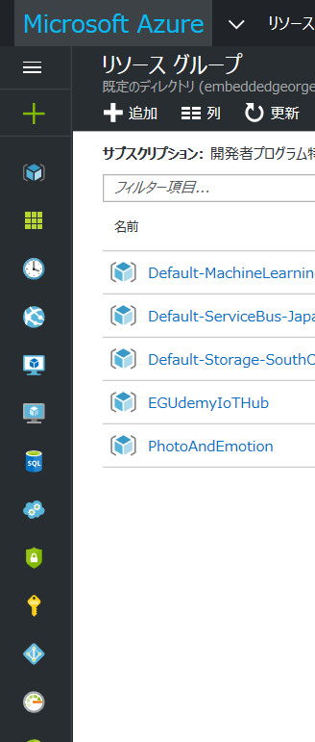
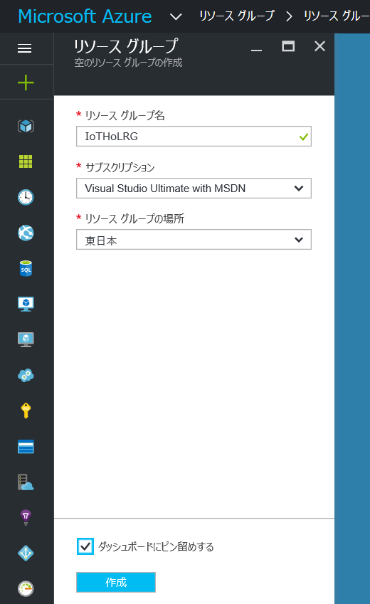
リソースグループの作成
リソースグループ PaaSサービスをリソースとして一括管理する仕組み
IoTは複数のPaaSサービスを組上げて構成するので使うと便利
リソースグループを削除すると、それに属するPaaSサービスを一括消去も可能
http://portal.azure.com をブラウザで開き、
Azure Subscriptionアカウントでサインイン
“リソースグループ”→“＋追加” を順にクリック
リソースグループ名: “IoTHoLRGXXX”と入力 ※サブスクリプション上で一意でなければなりません（緑の✔でOK）
サブスクリプション: 複数ある場合は選択
Iリソースグループの場所 好きな場所を選択
ダッシュボードにピン留めする: チェックボックスをチェック
一通り入力、選択したら、“作成”をクリック
※出来上がったら、ブラウザを更新

Slide 6
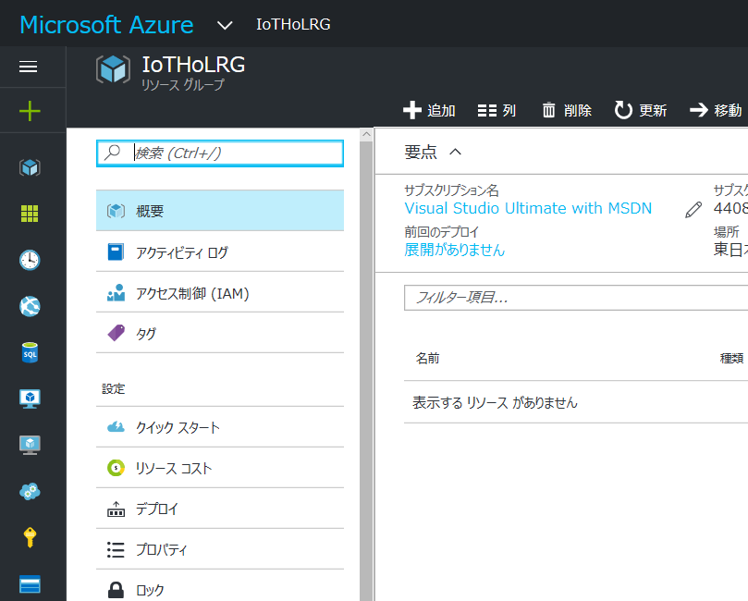
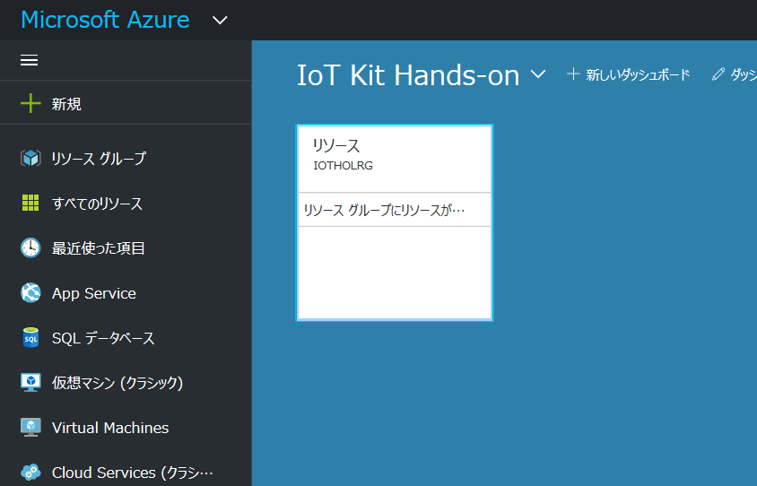
リソースグループ作成後
作成が完了するとこんな表示に…
左上の“Microsoft Azure”をクリックすると…
作成したアイテムがタイルとして表示
同一リソースグループに属するサービスは、
リソースタイルにリスト表示される

Slide 7
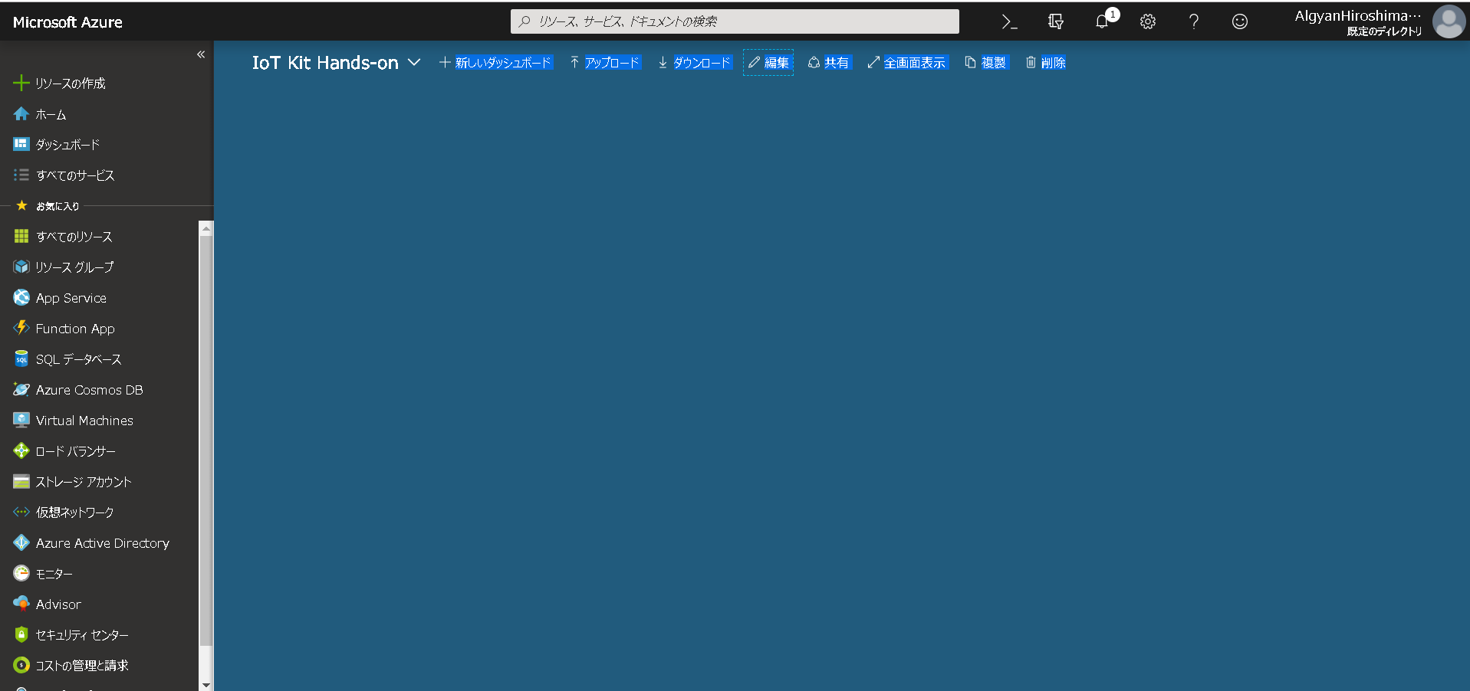
１

Slide 8
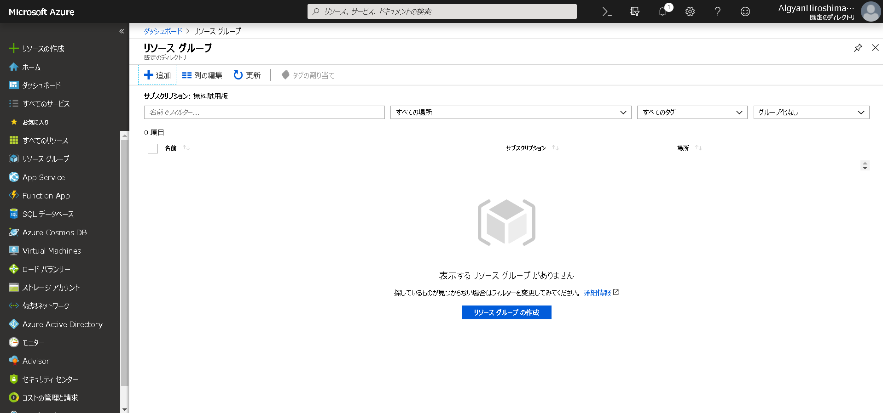
２

Slide 9
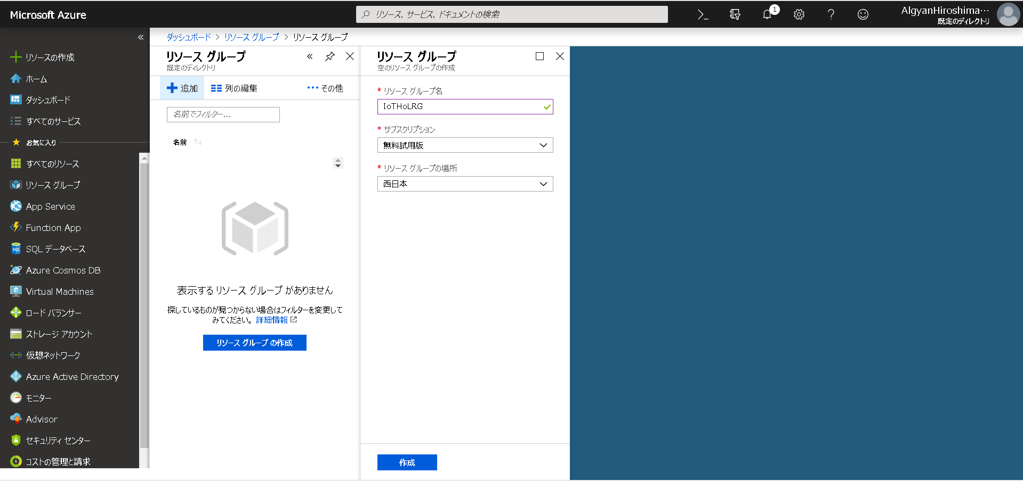
３
４
５

Slide 10
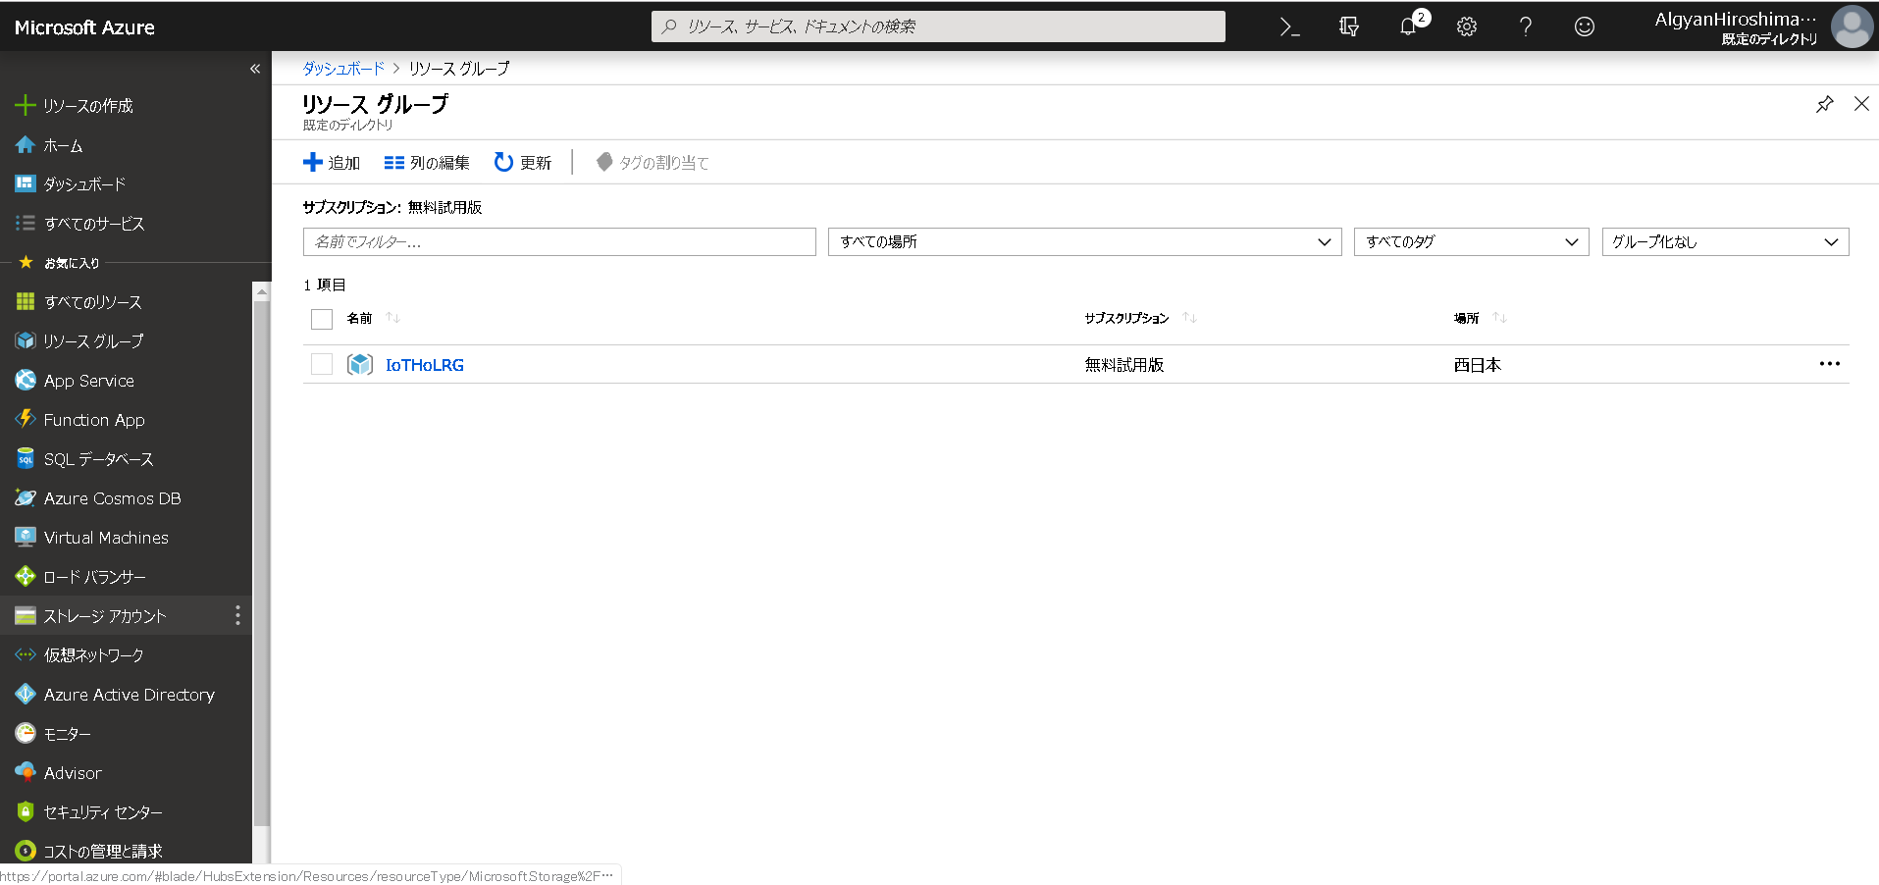
６
７

Slide 11
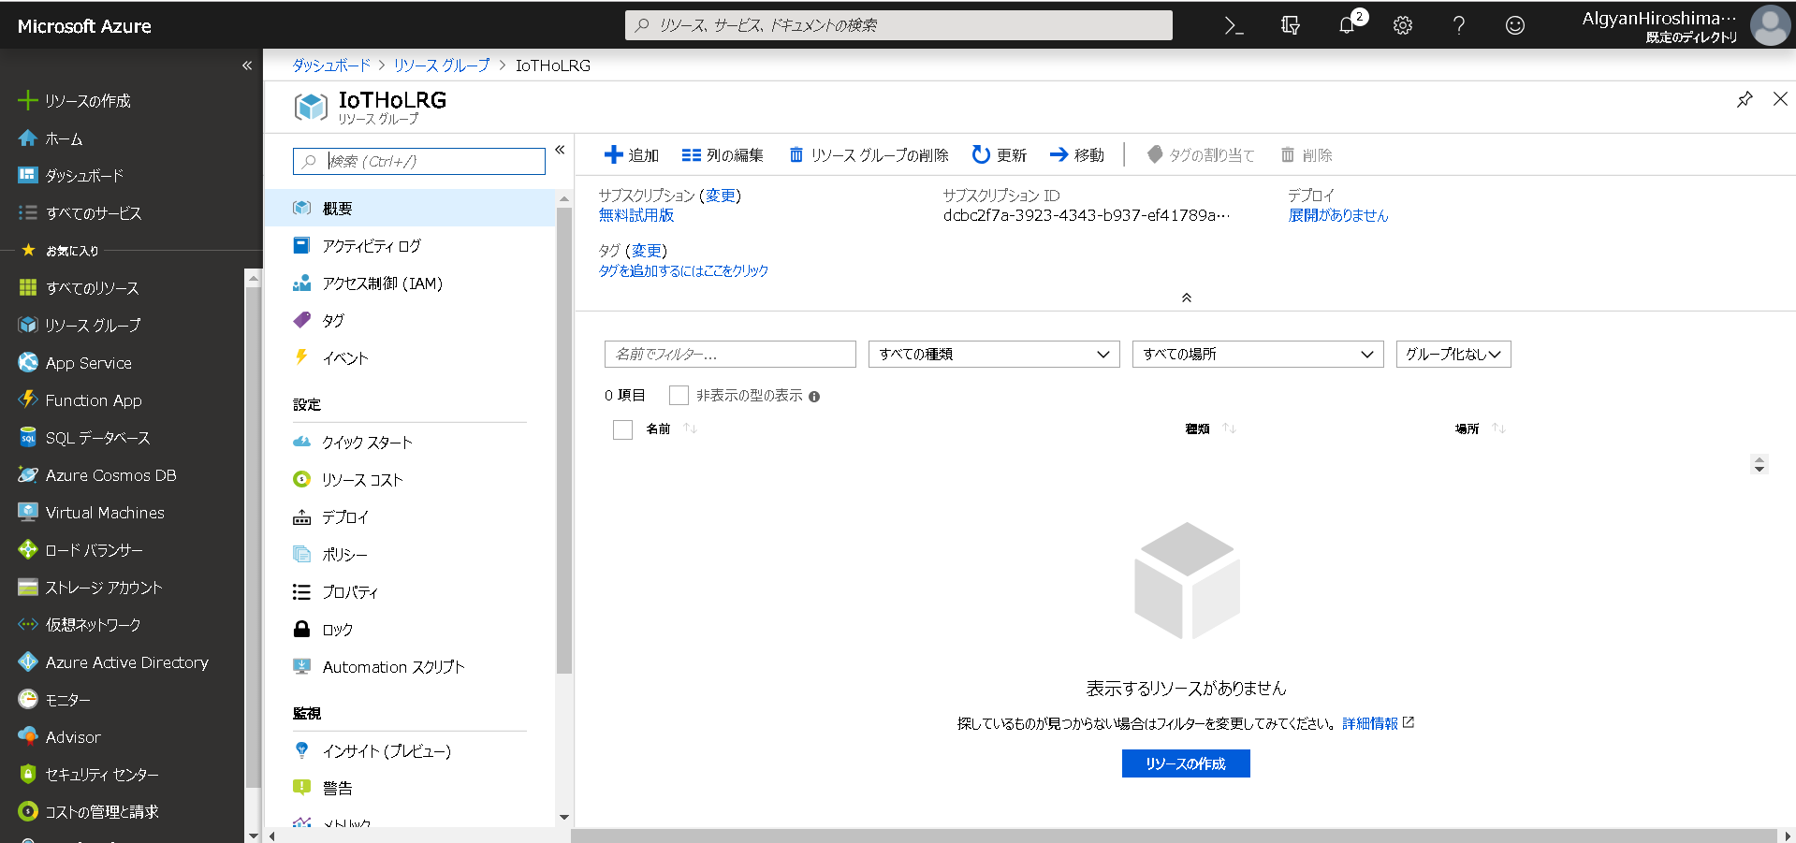
リソースグループをダッシュボードに登録する
９
８

Slide 12
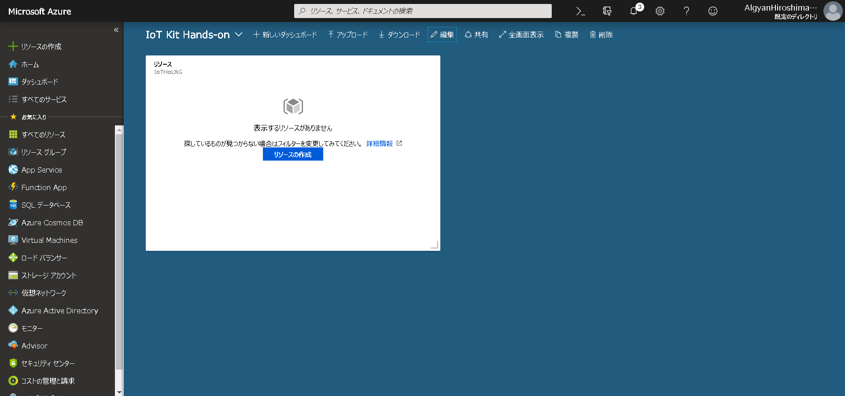
ダッシュボードにリソースグループを保存する

Slide 13
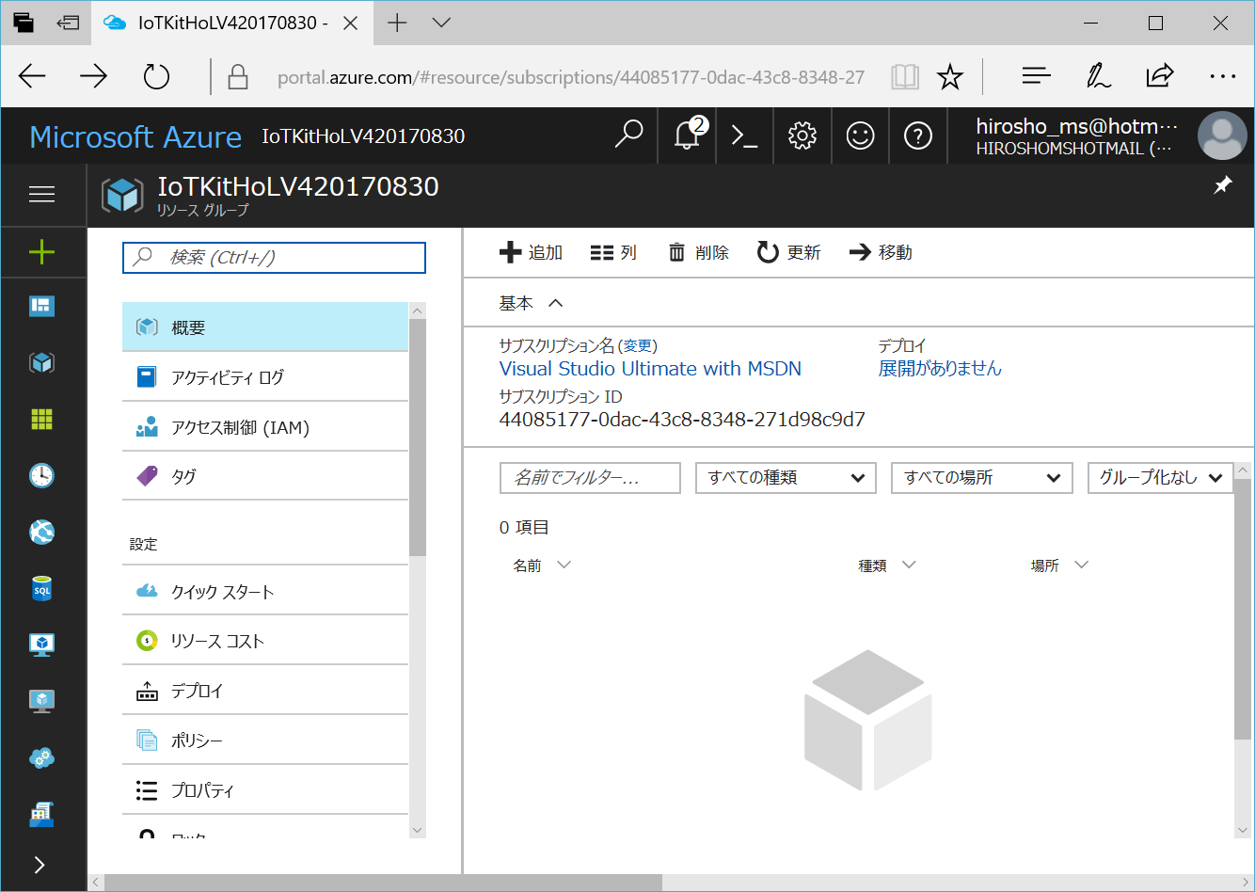
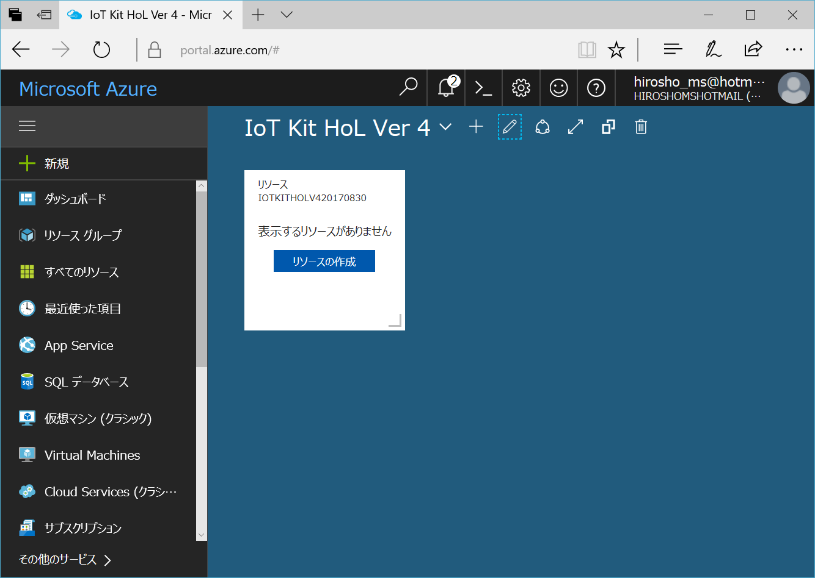
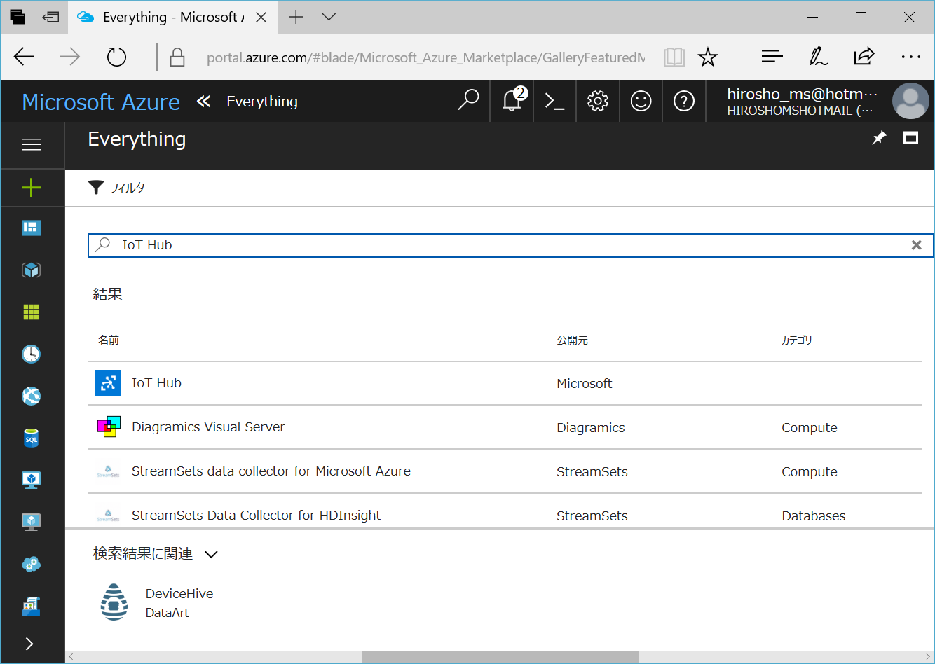
リソースグループに属するリソースの作成
サービスを作成すると、順次リスト表示される
タイルをクリックし、リソースグループの 詳細が表示される
作りたいサービス名を 検索し、選択して作成

Slide 14

IoT Hubによるデバイスの接続
IoT Hubを作成、設定する方法を学びます
Azure PortalでIoT Hubを作成
IoT Hubにデバイスを登録
デバイスと通信します
デバイスからIoT Hubにデータを送信する
IoT Hubを介してコマンドをデバイスに送信する
Microsoft Azure

Slide 15
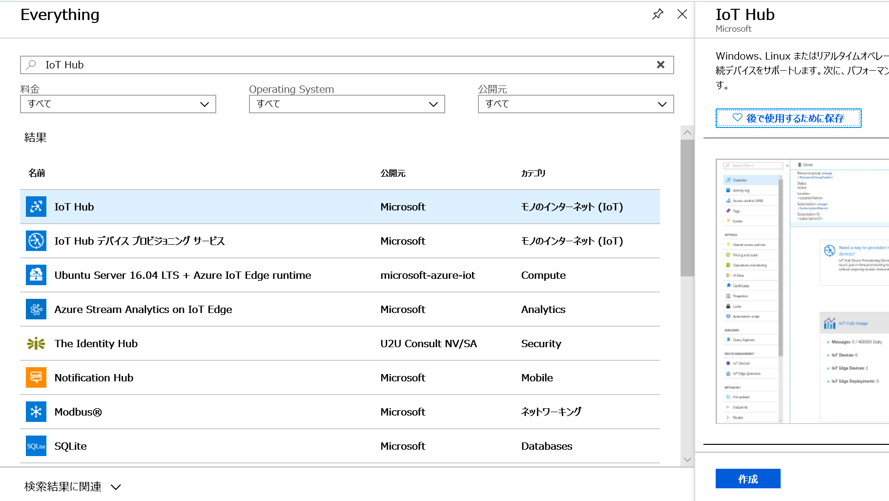
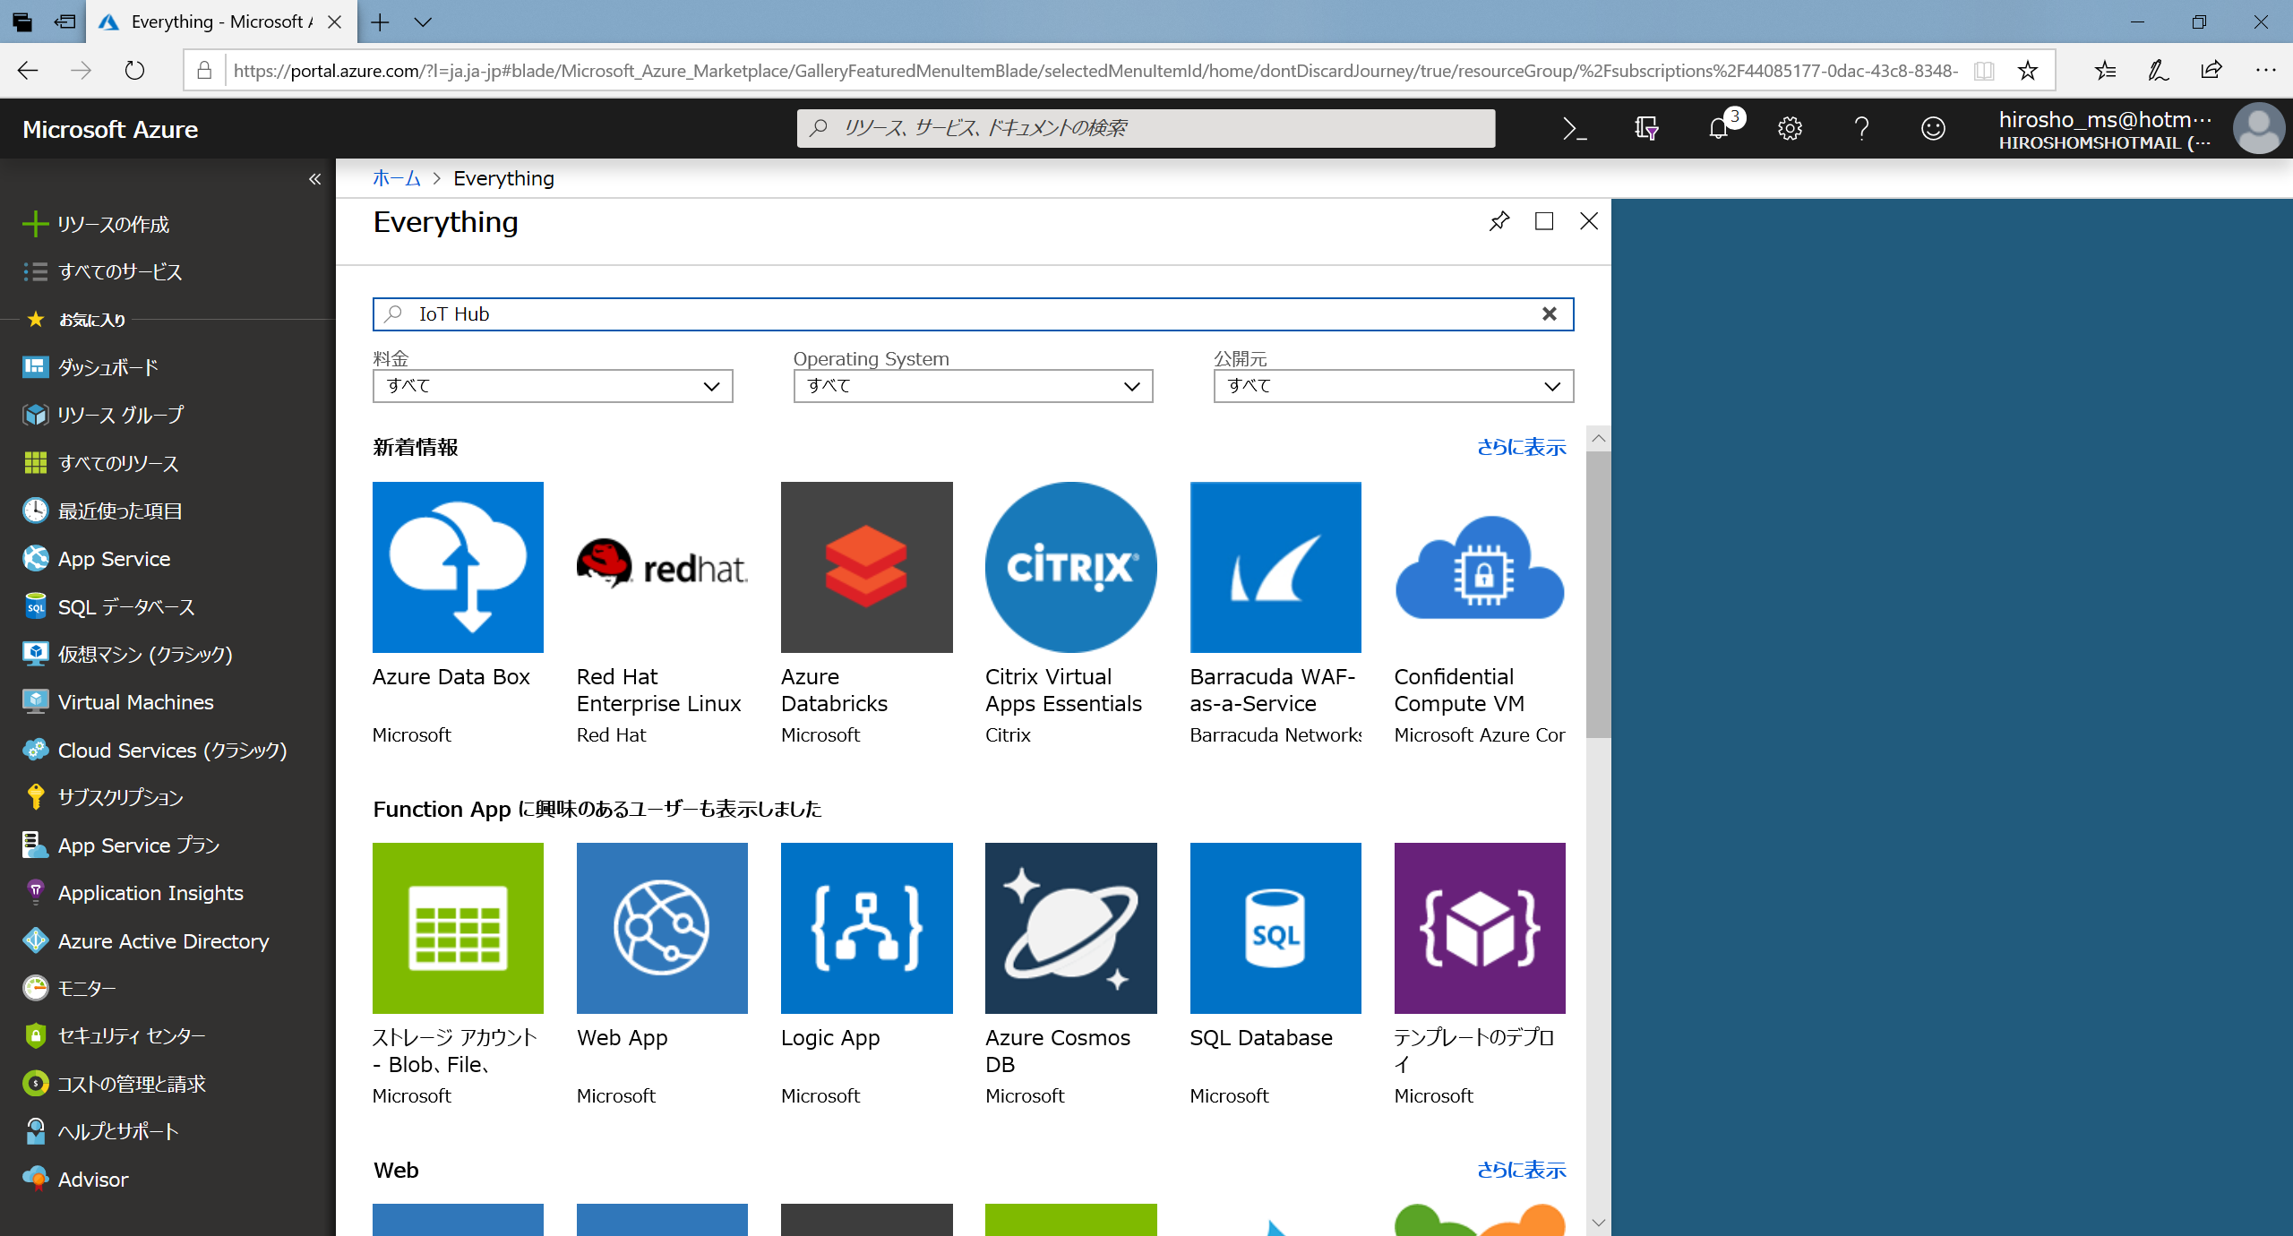
IoT Hubの作成
“＋リソースの作成”をクリック
“IoT Hub”と入力し検索
“IoT Hub”を選択
4. “作成”を選択

Slide 16
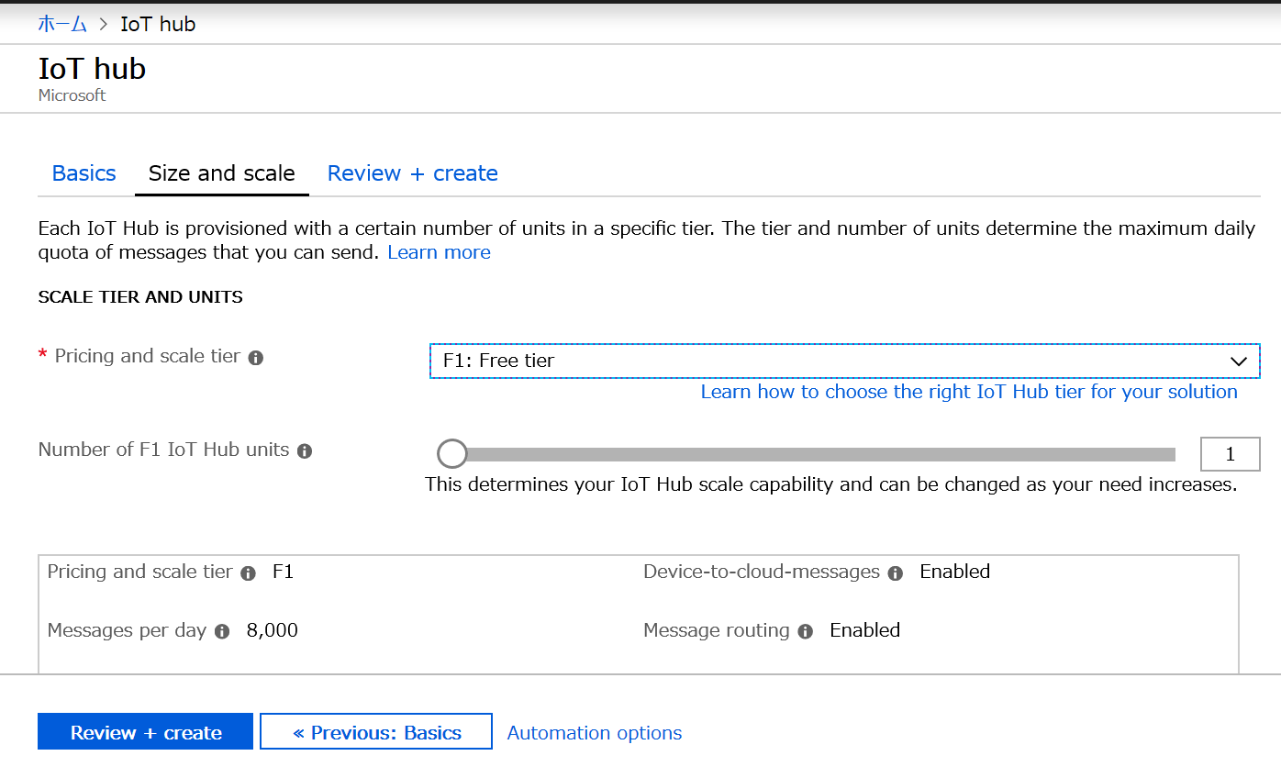
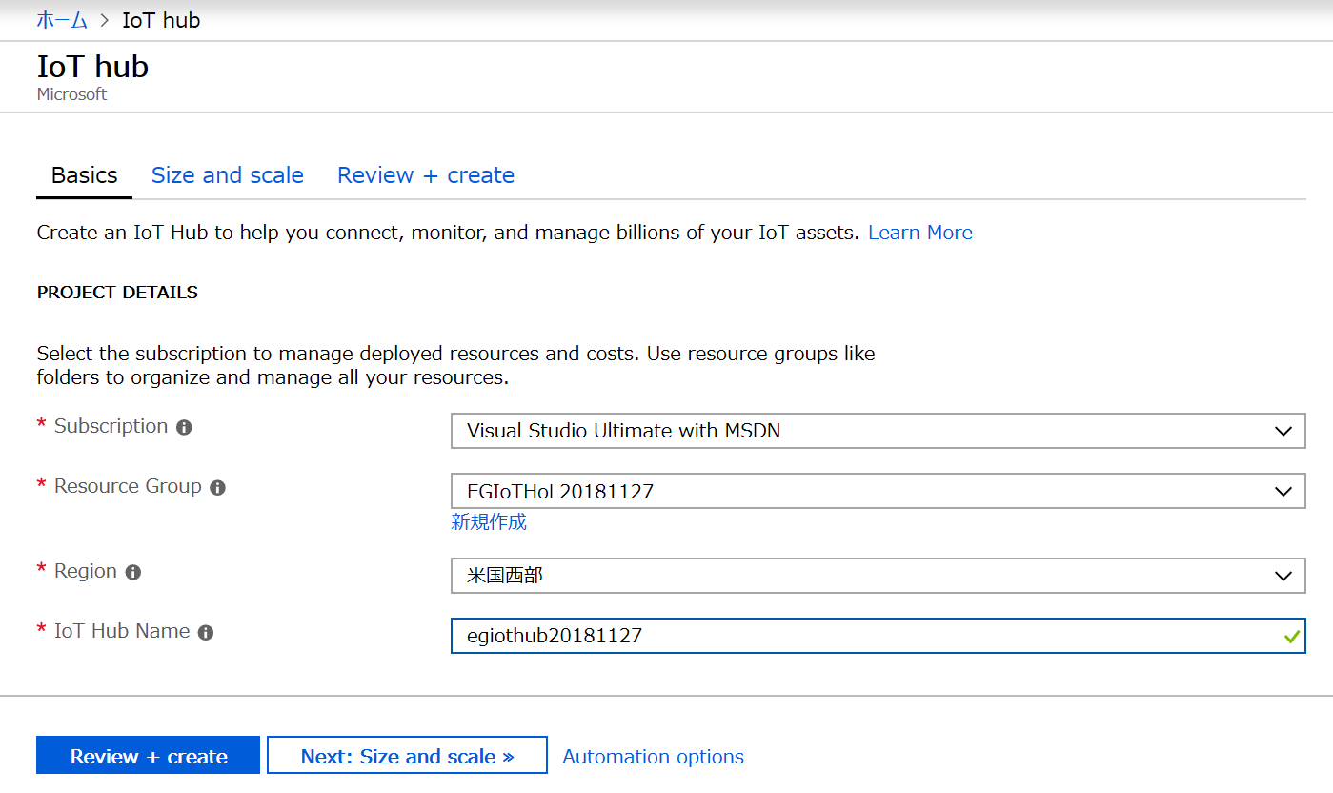
続き
“Resource Group” → 先ほど作成したResource Groupを選択
“Region”は好きな場所を選択
“IoT Hub Name”にインターネット上の一意の名前を入力
“Next： Size and scale”をクリック
5. “Pricing and scale tier”で、F1またはS1を選択
6. “Review+create”をクリックし、その後に表示される “Create”をクリック

Slide 17
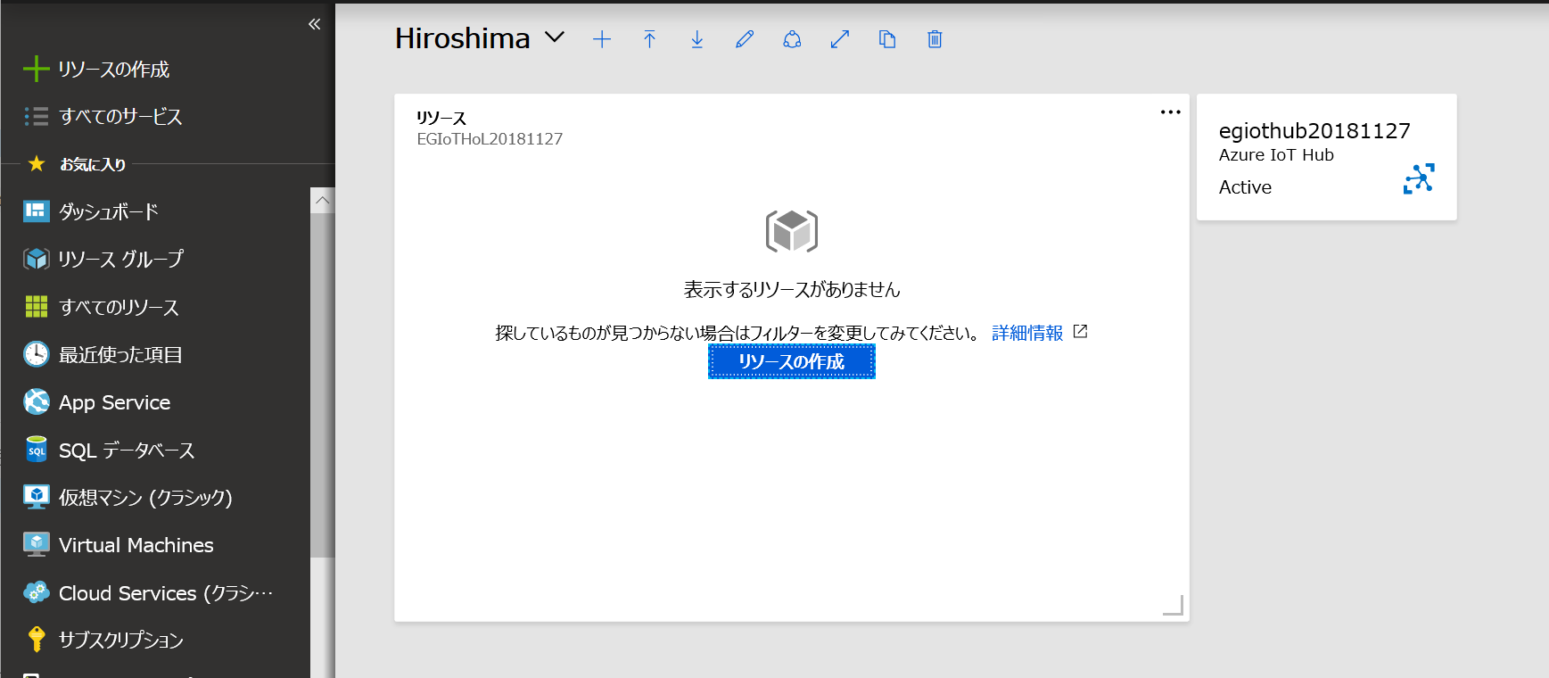
IoT Hub完成
IoT Hubのタイルをクリックして
設定開始

Slide 18
１
２

Slide 19
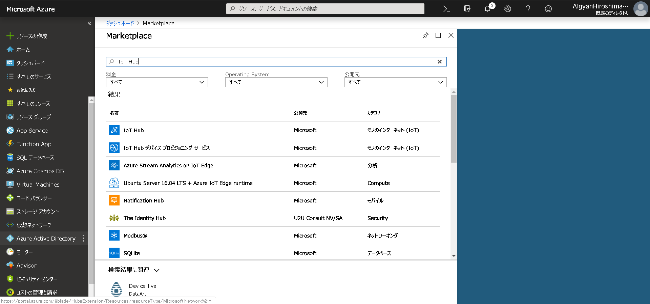
３
４

Slide 20
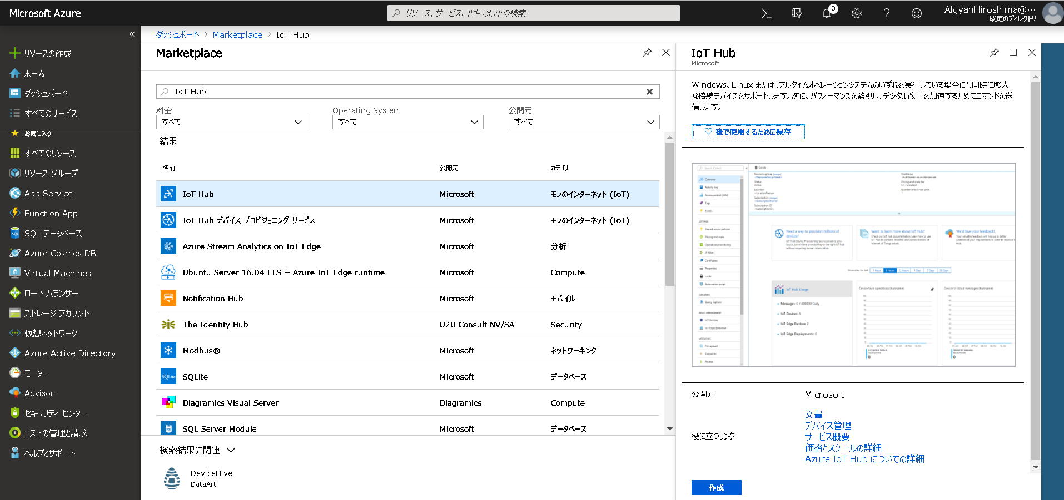
５

Slide 21
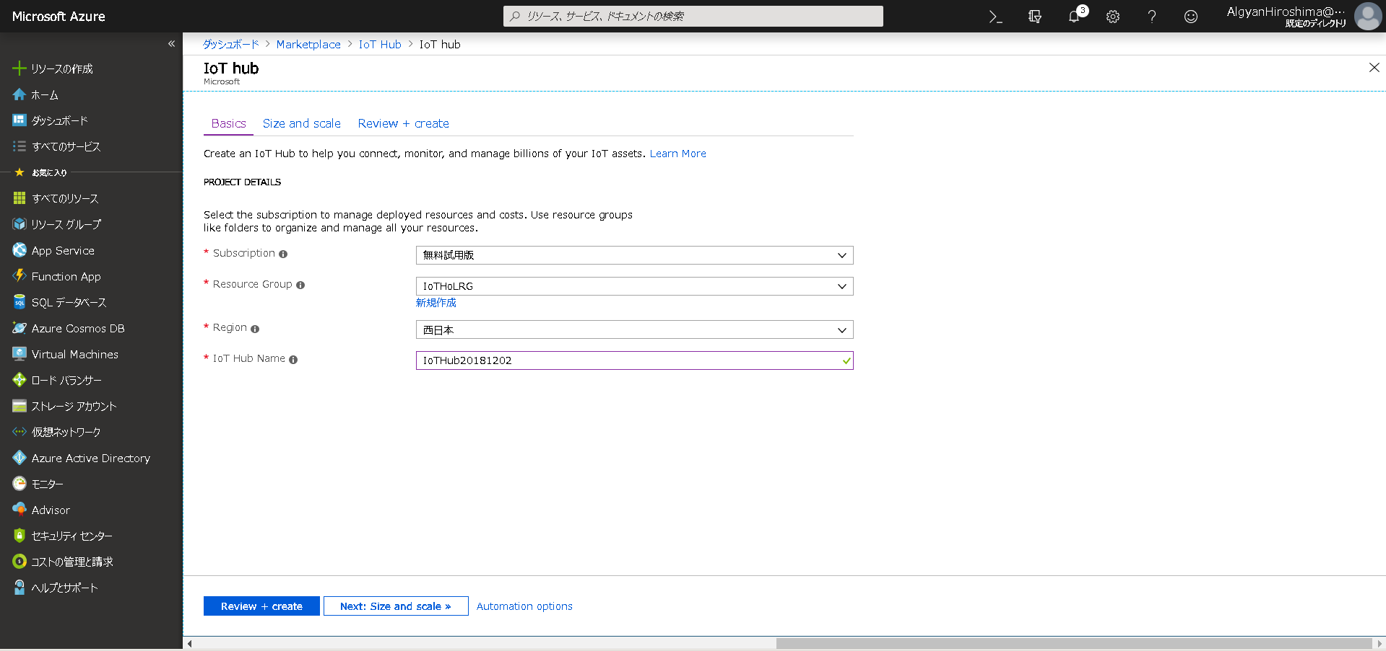
６
７
８

Slide 22
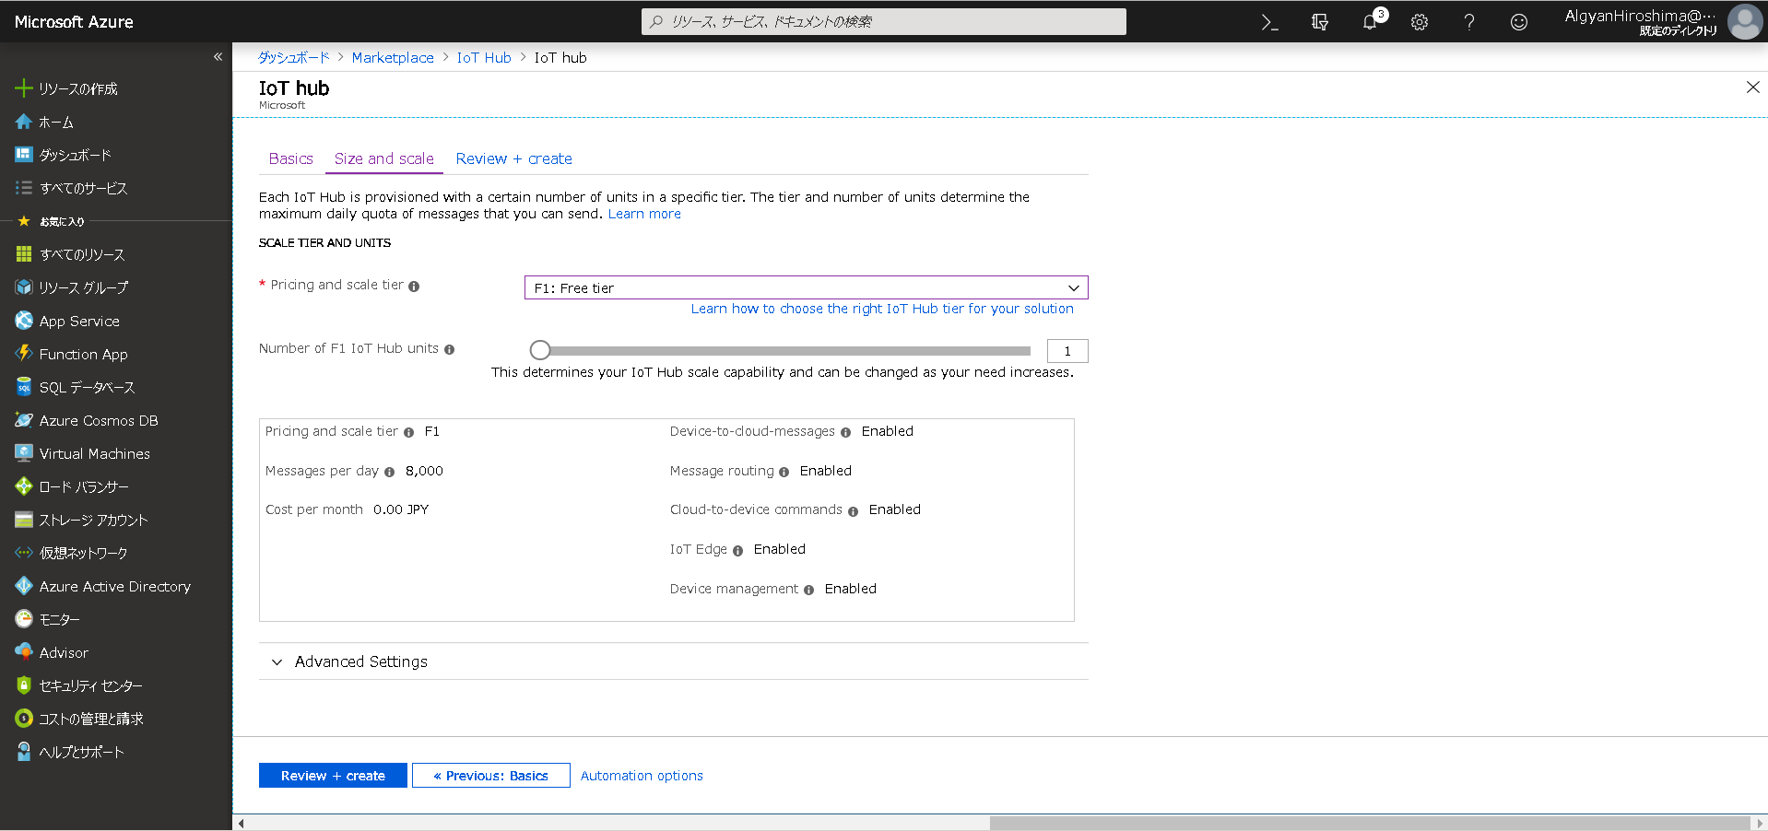
９
１０

Slide 23
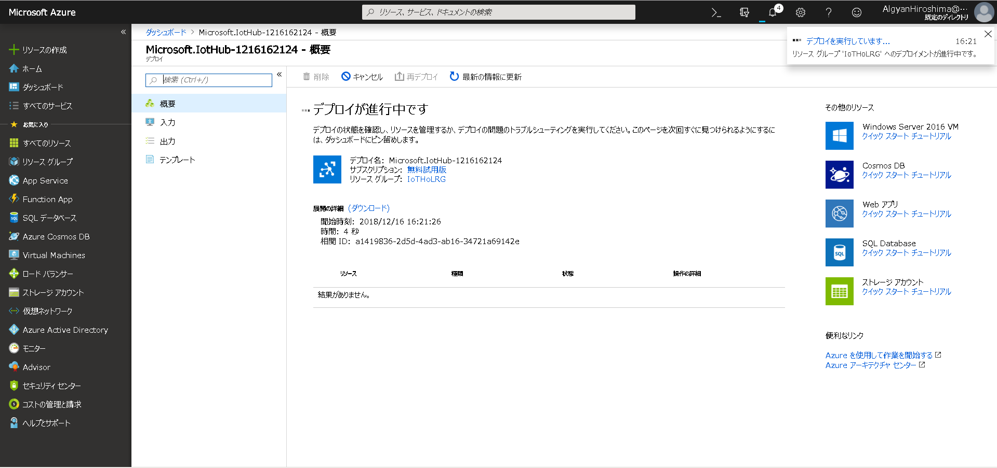

Slide 24
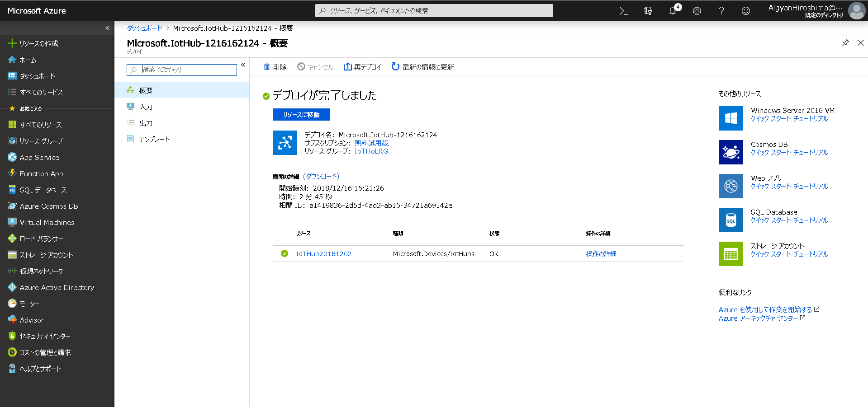
１１

Slide 25
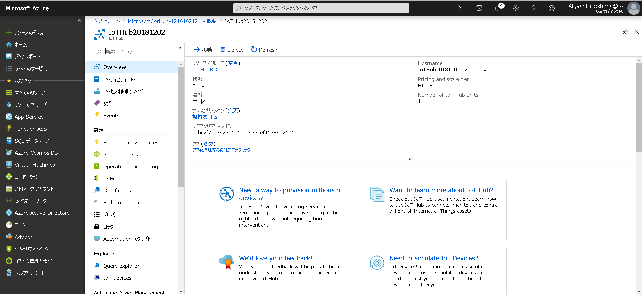
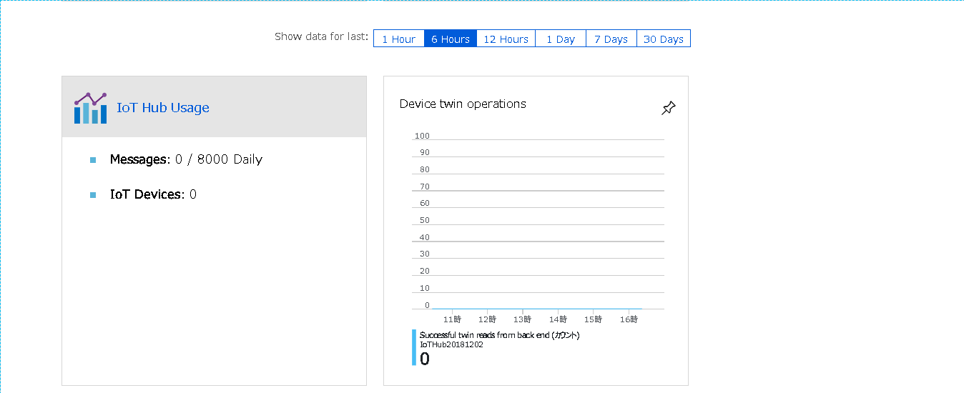
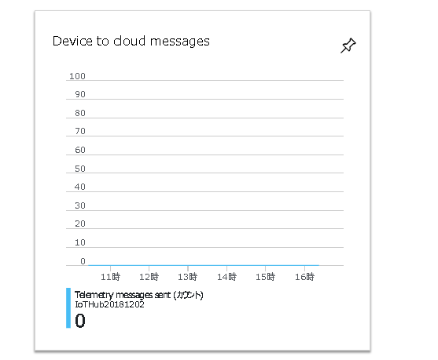
１２

Slide 26
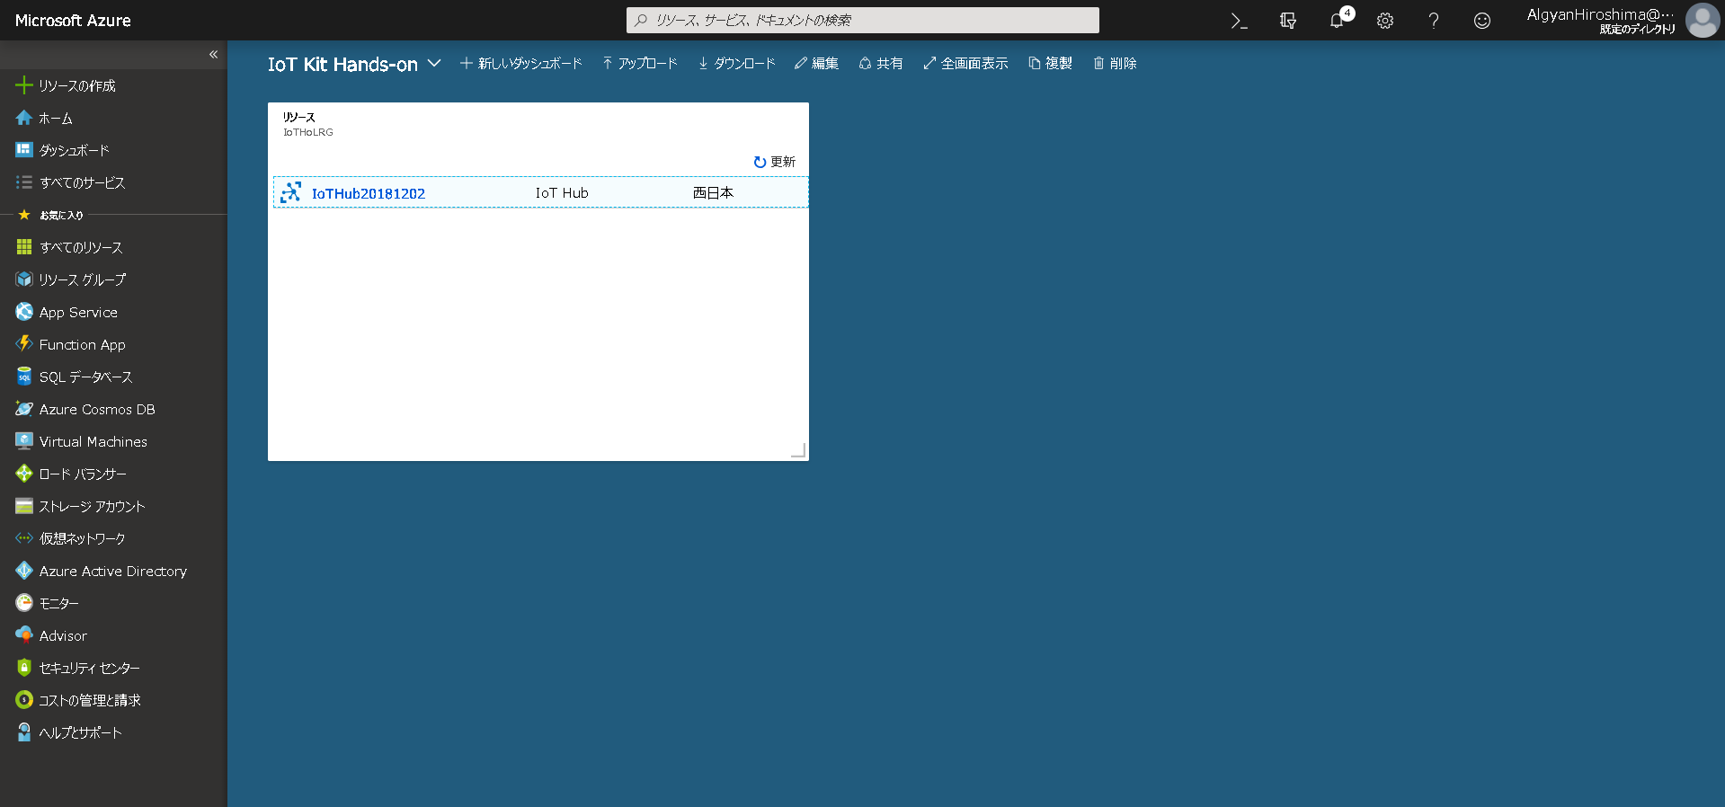
リソースグループの中にリソース(IoTHub)ができたことを確認する

Slide 27
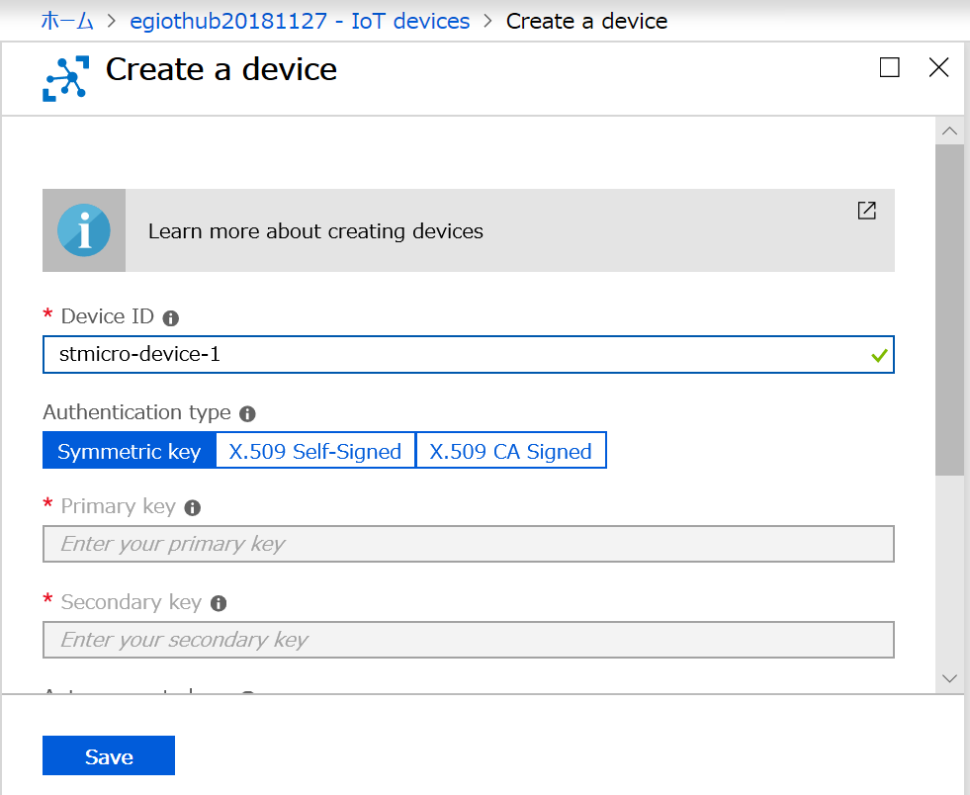
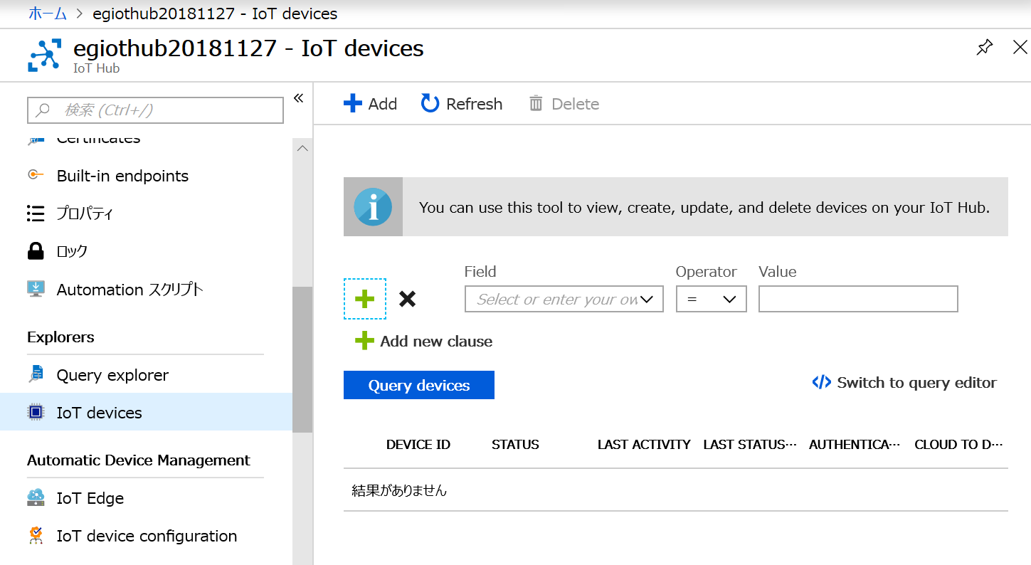
デバイスの登録
3. “Device ID”に、好きなデバイス名を入力
4. “Save”をクリック
“IoT devices”を選択
“＋Add”をクリック

Slide 28
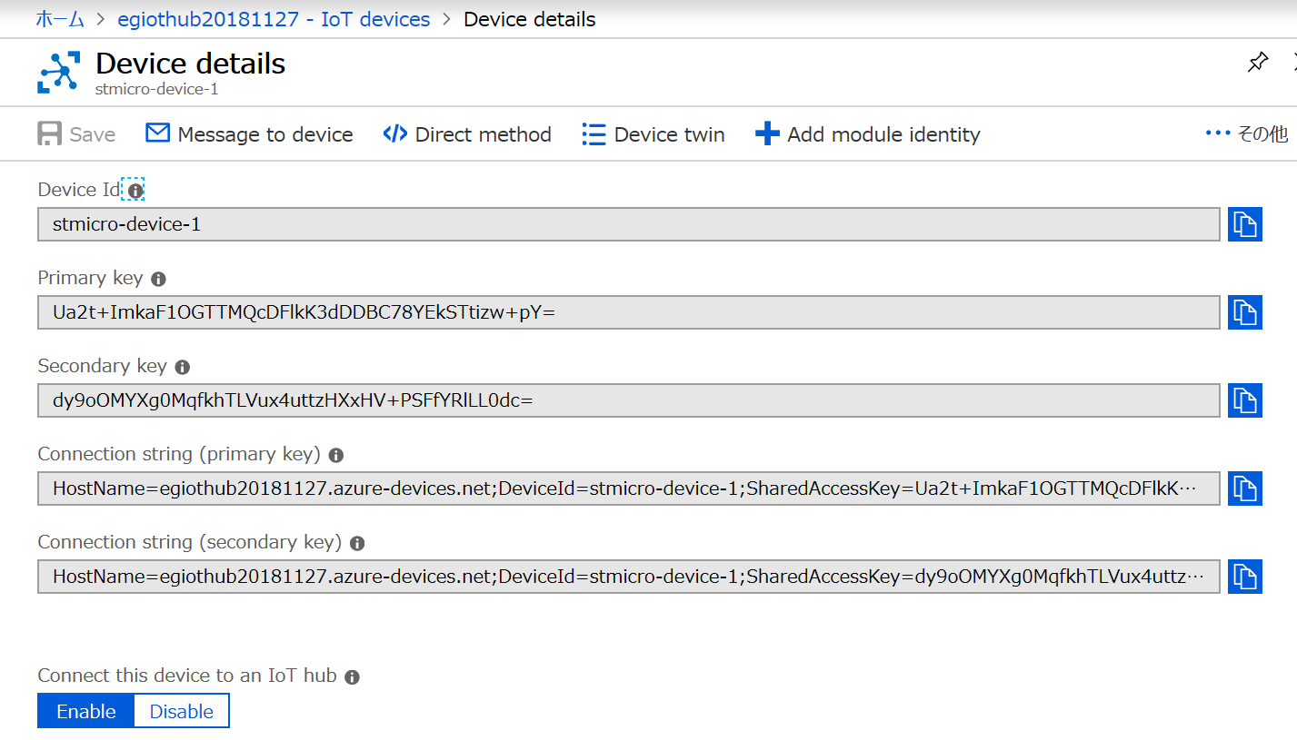
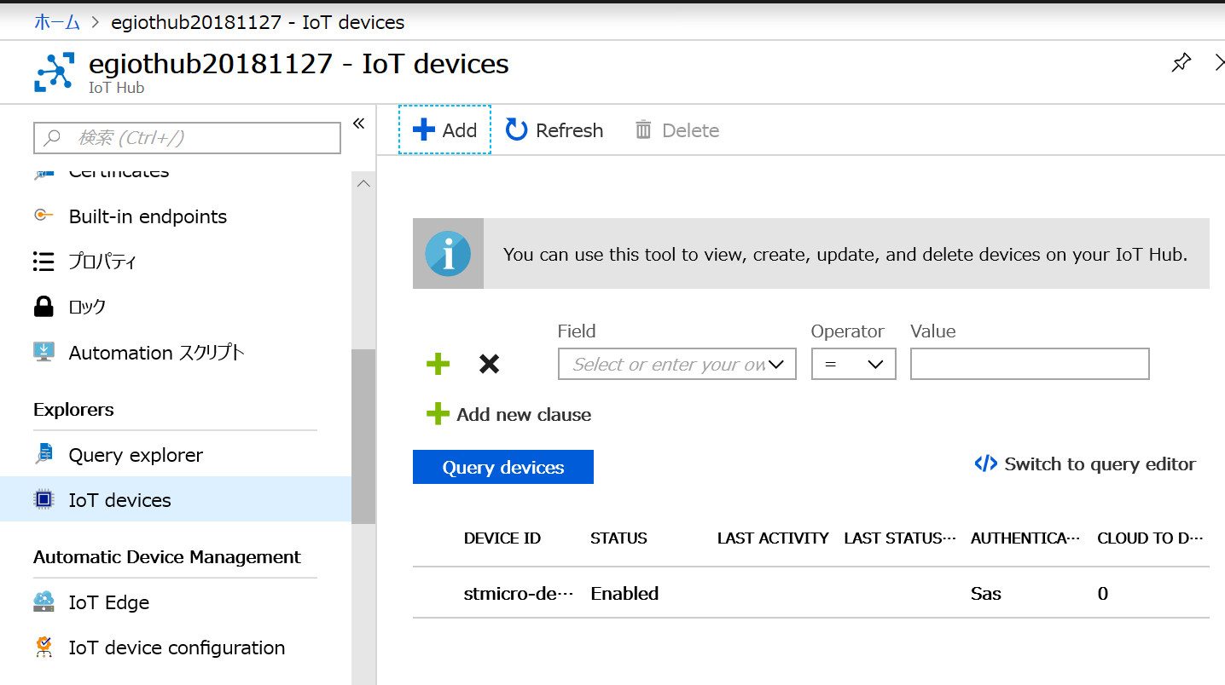
デバイスセキュリティ情報の取得
登録したDevice Idに対するSAS Token
右端のアイコンをクリックすると クリップボードにコピーされる
デバイスでConnection stringを使って
IoT Hubに接続
追加されたデバイス

Slide 29
デバイスのIoT Hubへの接続
HostName=iothub-endpoint;DeviceId=device-name;SharedAccessKey=xxxxxxx
IoT Hubは、DeviceIdを元に接続してきたデバイスを識別
Device アプリ
Connection string
Azure IoT Device SDK
IoT Hubに接続するAPIに接続文字列を渡す

Slide 30
デバイスからIoT Hubへの送信
Azure IoT Device SDKを使って
Connection stringでセキュアに接続
256KB以下のパケットを短期間で送付
256KB以上のファイルをある程度の間をおいて送付

Slide 31
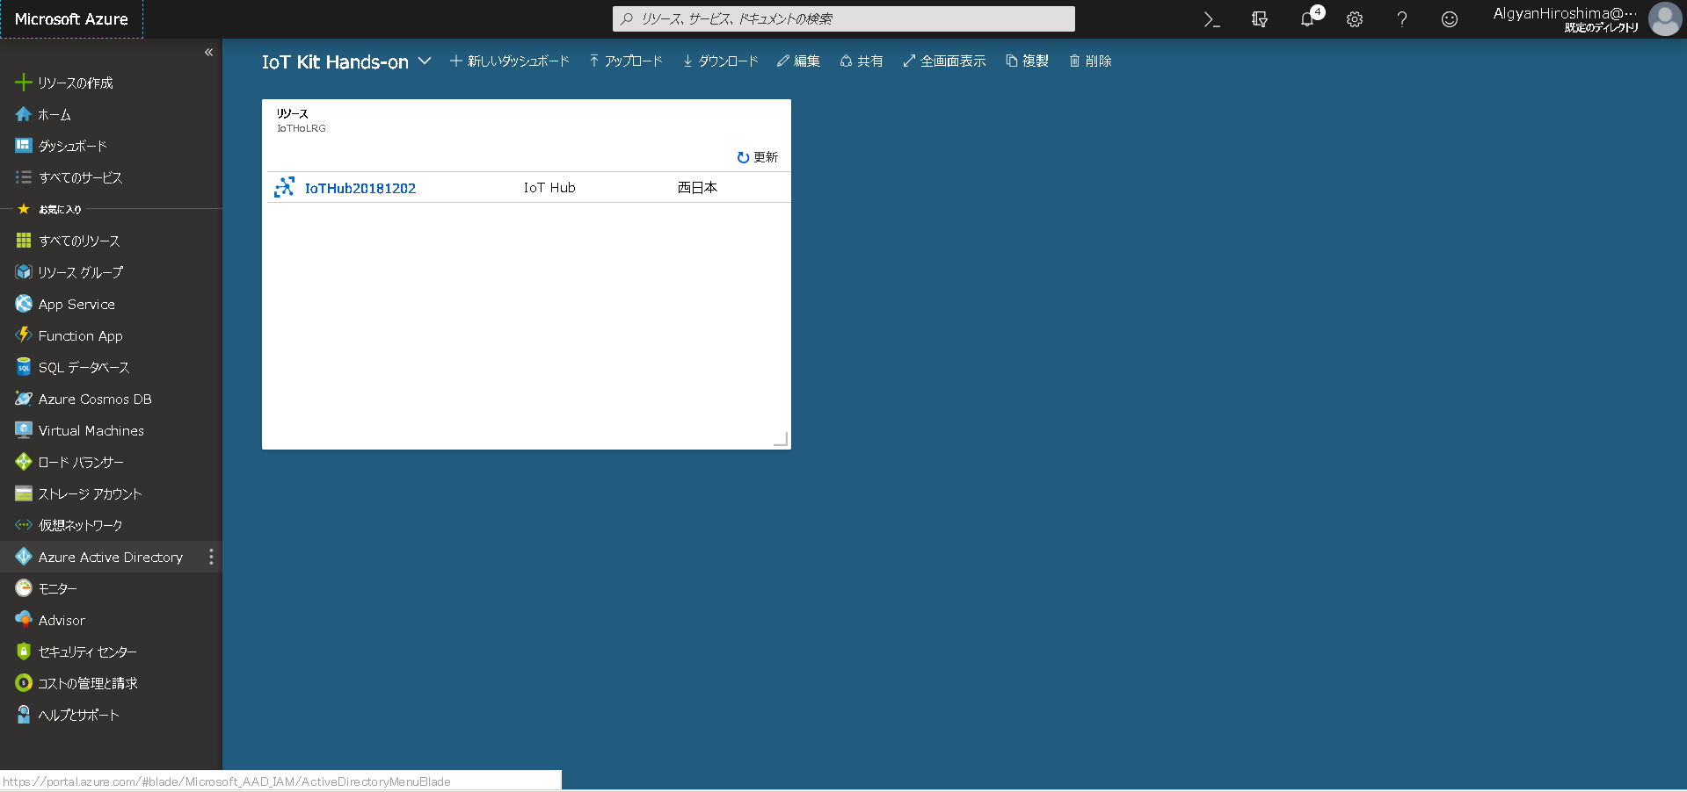
１
２

Slide 32
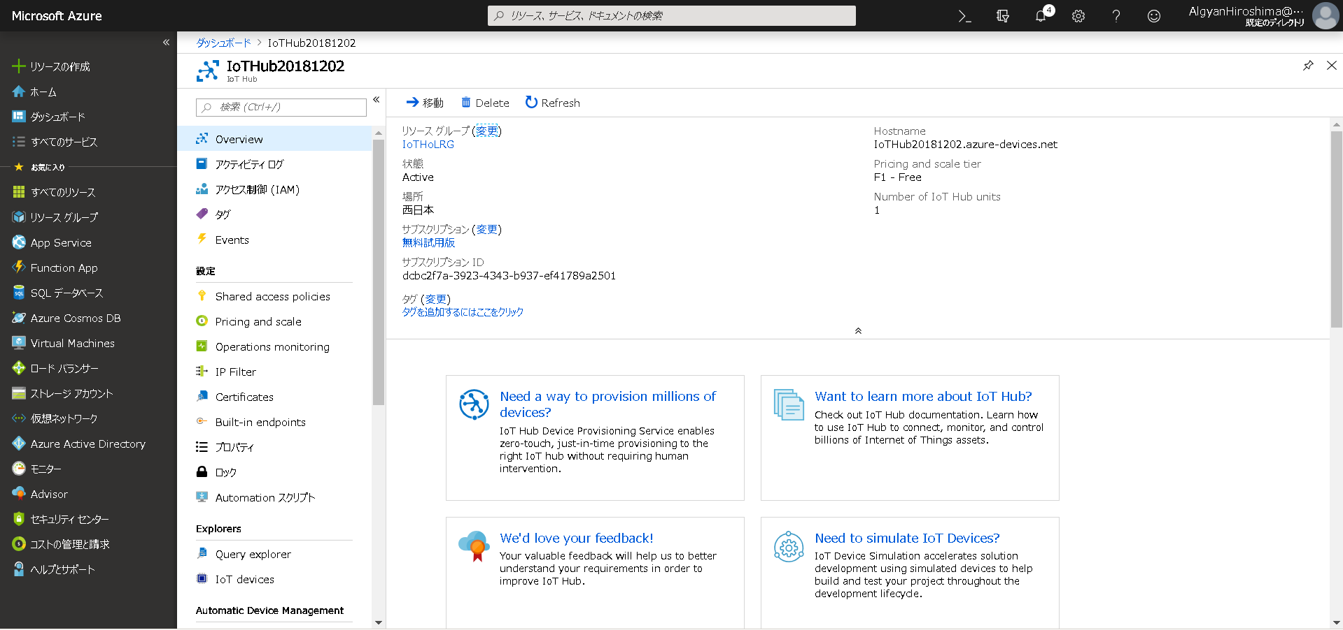
３

Slide 33
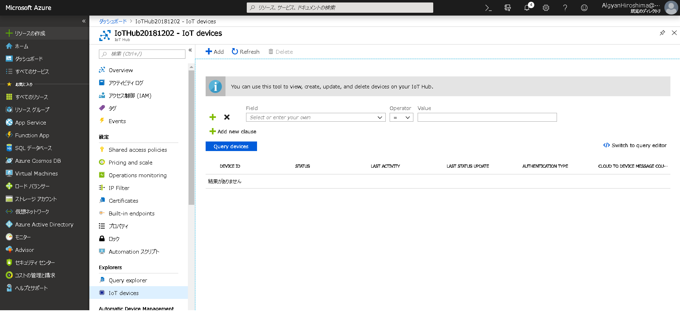
４

Slide 34
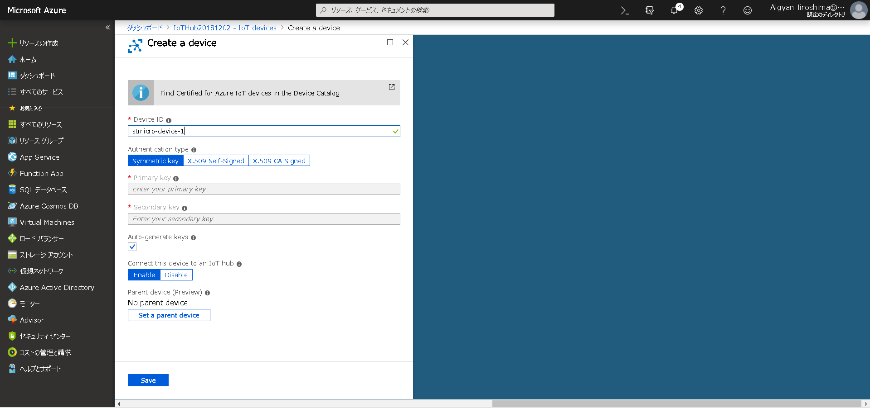
５

Slide 35
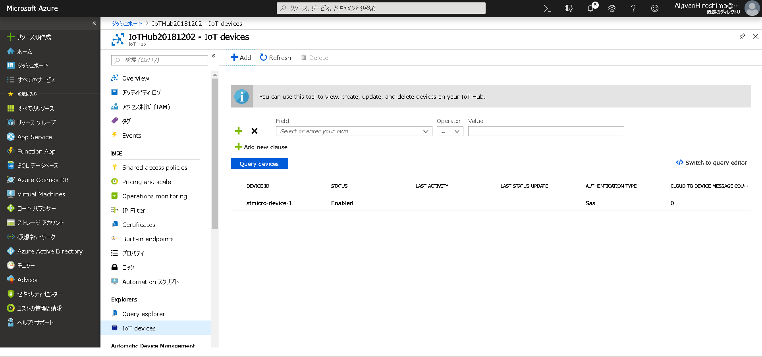
６

Slide 36
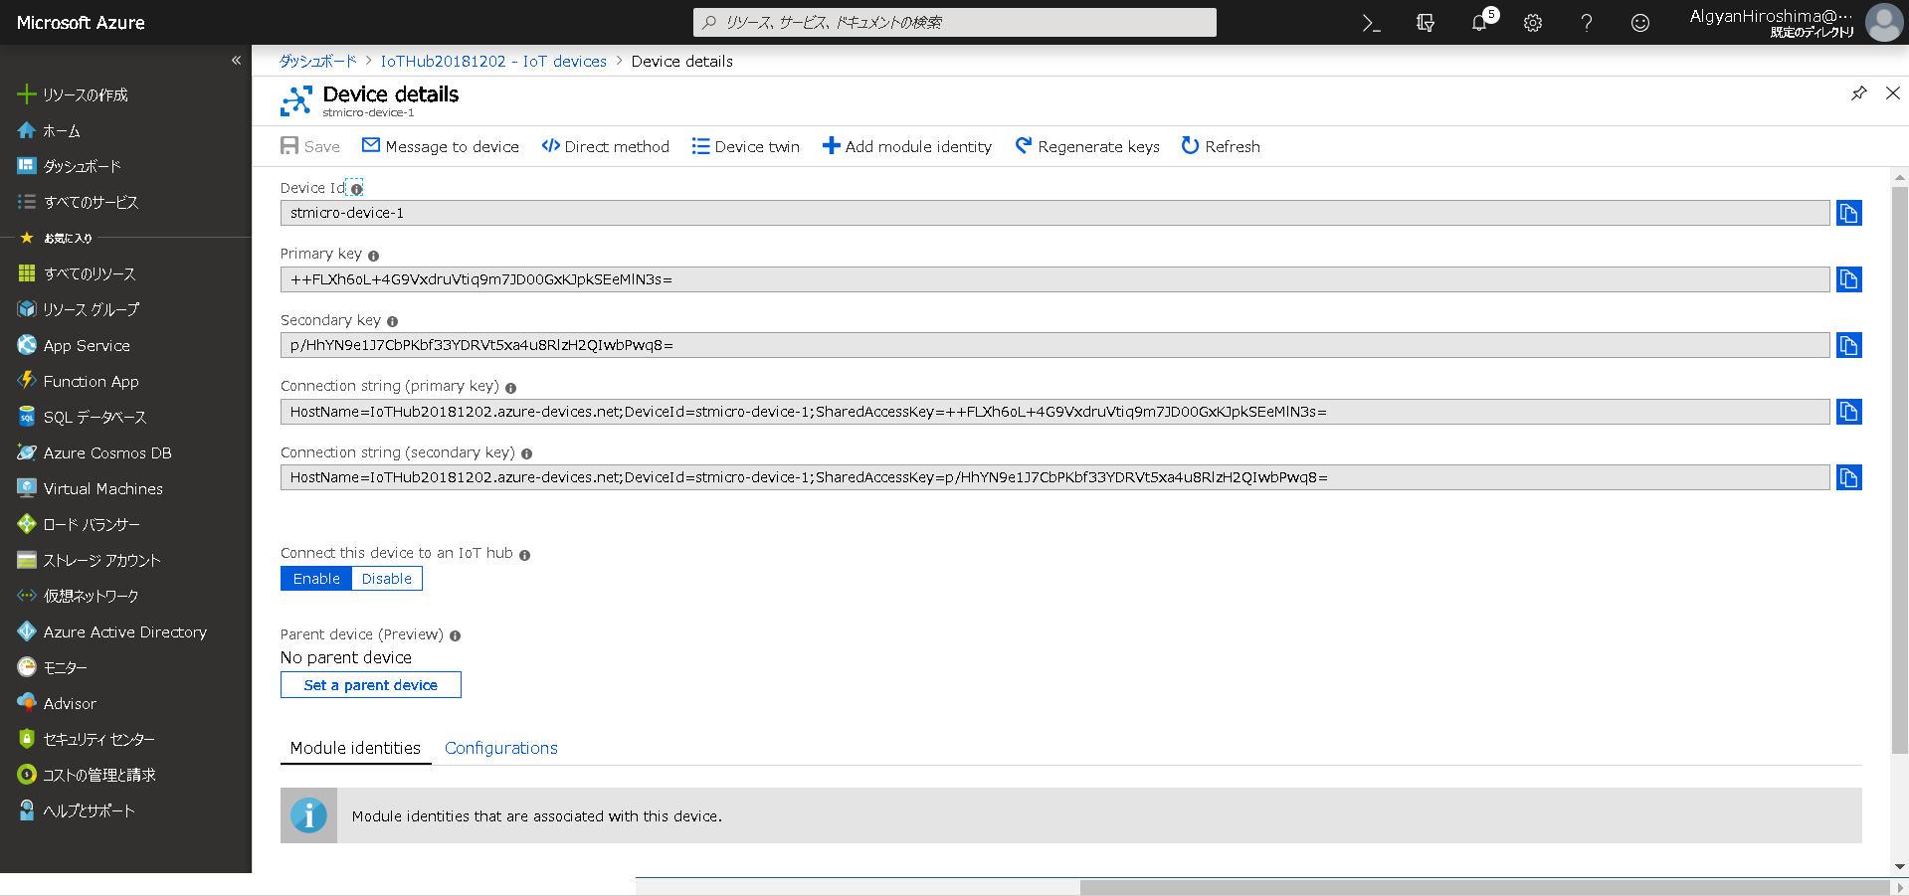
IotHub内のIoT devices接続設定文字列をコピーする
７

Slide 37
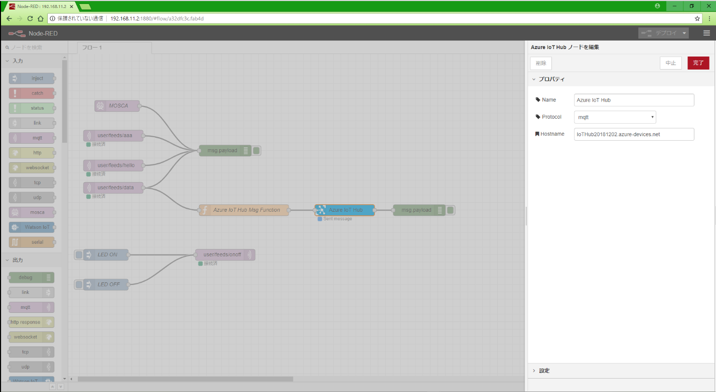
Node-REDにIoT devices接続設定文字列を貼付ける
８

Slide 38
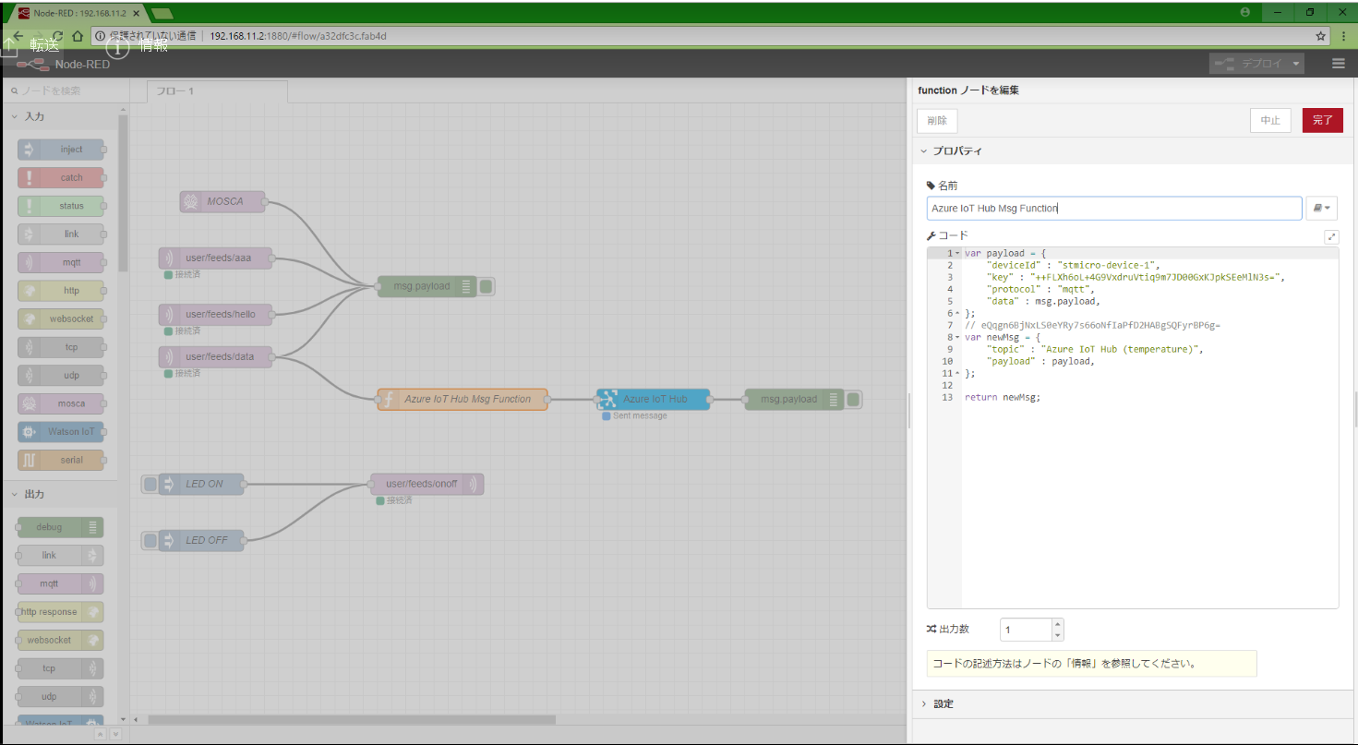
９

Slide 39

データの蓄積
IoT Hubのエンドポイントにストレージをバインド
Azure Storage Accountを作成
IoT HubのエンドポイントにStorage Blobをバインド
Microsoft Azure

Slide 40
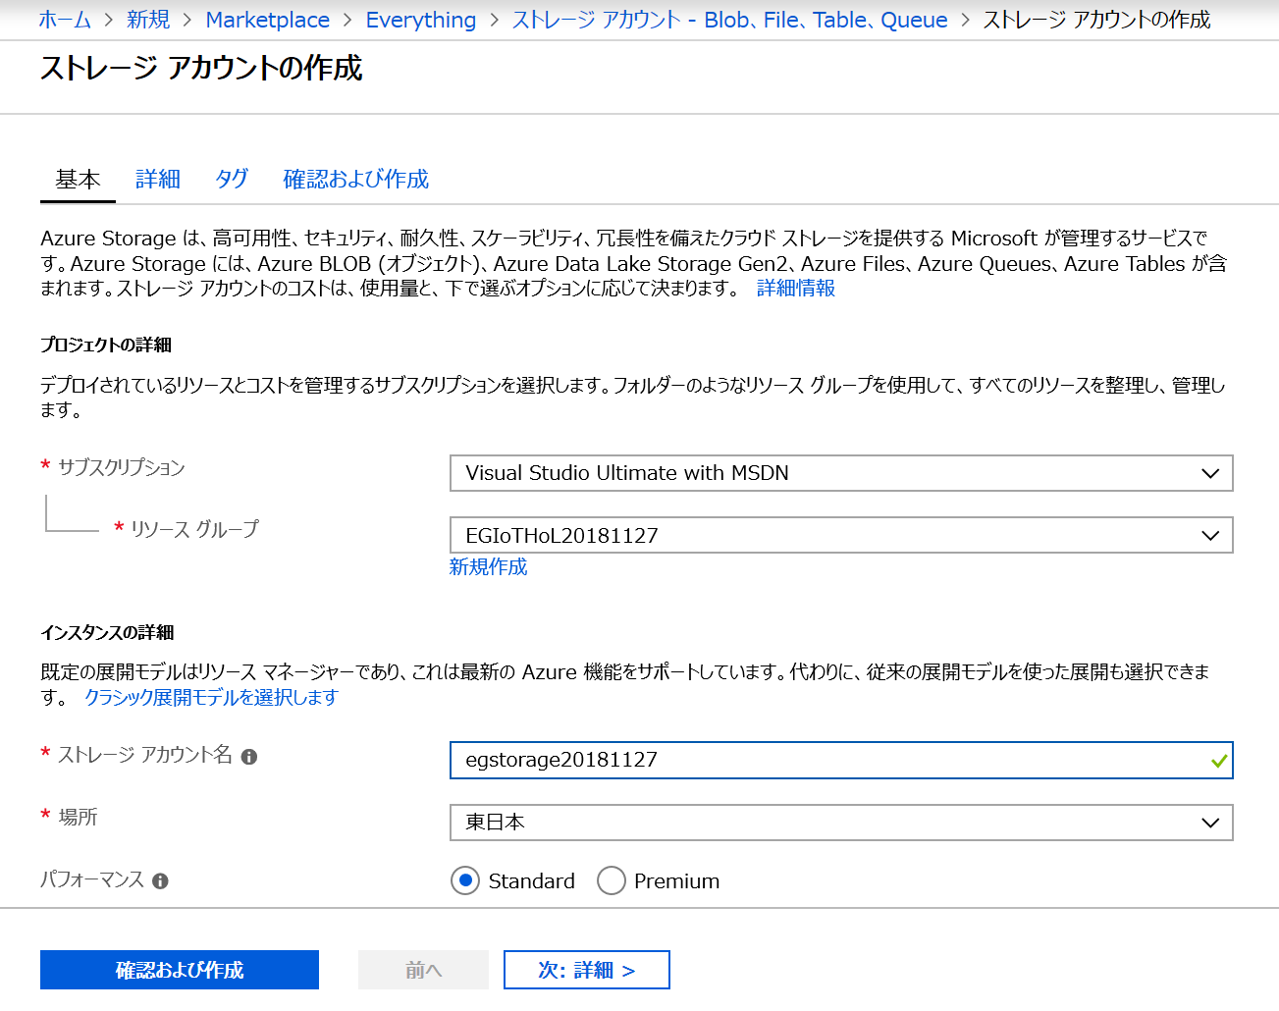
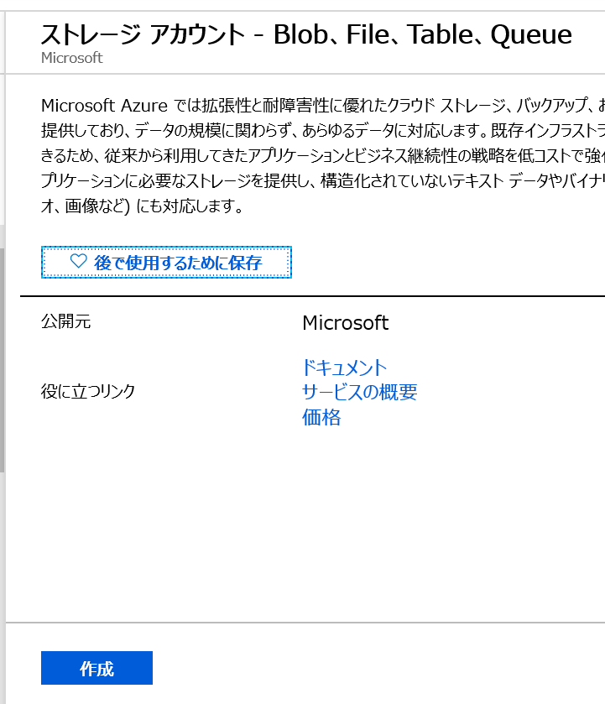
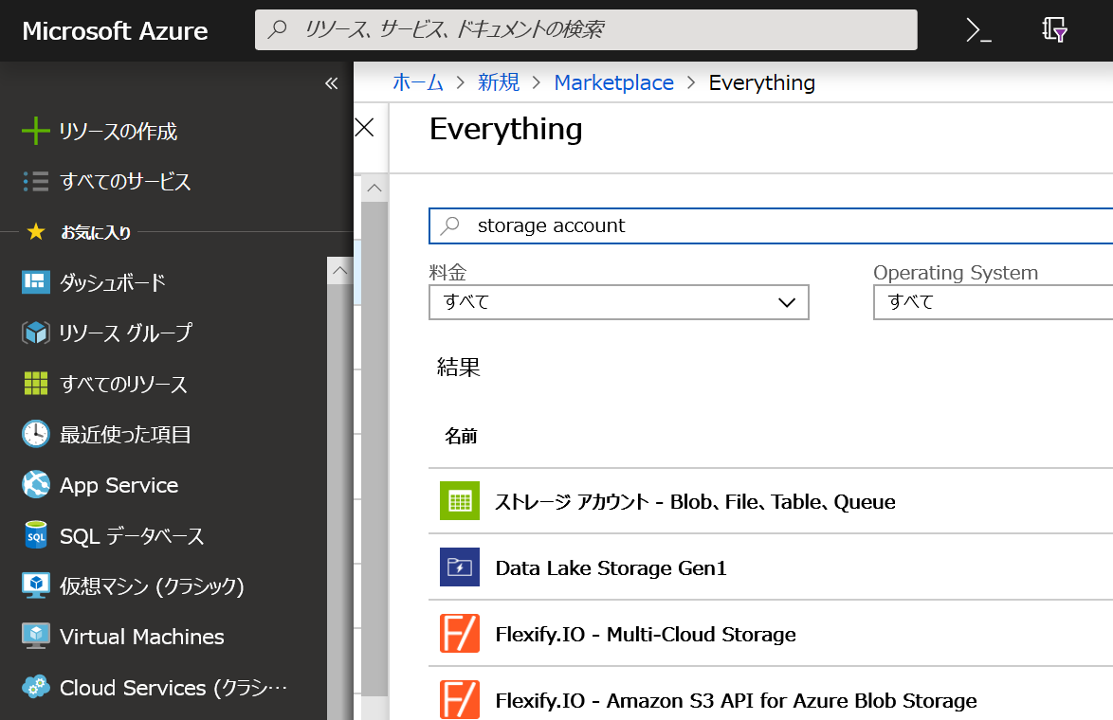
Azure Storage Accountの作成
“＋リソースの作成”をクリック
“Storage account”と入力し検索
“ストレージアカウント…”を選択
“作成”をクリック
“リソースグループ”を選択
”ストレージアカウント名“は英数小文字で
“場所”はIoT Hubと同じ場所で
必要事項を入力して
“確認および作成”をクリック
更に、“作成”をクリック

Slide 41



ストレージアカウント
テーブルストレージ：
構造型データセットを格納
NoSQLキー属性データストア
※本HoLで使用
ブロブストレージ：
非構造化オブジェクトデータを格納
ドキュメントや画像ファイルなど
持続性、可用性、スケーラビリティで
顧客のニーズにこたえる最新のアプリケーション
のためのクラウドストレージソリューション
数百テラバイトのデータを保存、処理可能
トラフィック量に応じてデータを均等に負荷分散
世界中どこからでも、あらゆる種類のアプリケーションから
アクセス可能
キューストレージ：
ワークフロー処理やコンポーネント間通信の ための、信頼性の高いメッセージング機能

Slide 42
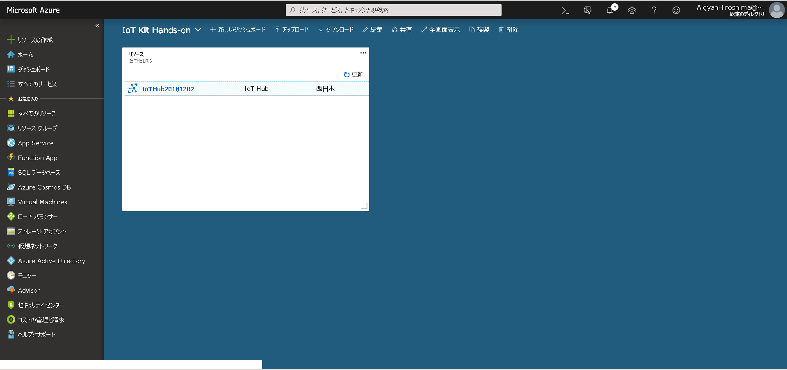
１
２

Slide 43

３

Slide 44

４

Slide 45

５
６
７

Slide 46


Slide 47

８

Slide 48


Slide 49


Slide 50



データ保存用Custom Endpointの追加
“Endpoint name”に“rawdata”と入力
次のページへ
“Message routing”を選択
“Custom endpoints”と入力
“＋Add”をクリックして“Blob storage”を選択

Slide 51

１
２

Slide 52

３

Slide 53

４
５

Slide 54

６

Slide 55

７
８

Slide 56


保存用コンテナーの作成
“Endpoint name”に“rawdata”と入力
“Pick a container”をクリック
作成したストレージアカウントを選択
※各自が作成した名前を選択
“+コンテナー”をクリックし
“名前”に“iot-rawdata”と入力
“OK”をクリック

Slide 57


作成したコンテンツの選択
作成したコンテナ“iot-rawdata”を選択
“選択”をクリック→表示が戻る
“Create”をクリック

Slide 58

９

Slide 59

１０

Slide 60

１１
１２

Slide 61

１３
１４

Slide 62

１５

Slide 63


Routesの設定
Custom endpointの作成が完了したので “Routes”を選択
“Endpoint”で “rawdata”を選択

Slide 64

１６

Slide 65

１７

Slide 66

１８
１９

Slide 67

２０

Slide 68


Slide 69

作成したCustom EndpointをRouteに加える
“＋Add”をクリック
“Endpoint”で “rawdata”を選択

Slide 70


作成したRouteにフィルターを定義する
“Add a route”の画面に戻るので…
“Routing query”に以下を入力して、“Save”をクリック
$twin.properties.desired.store = ‘enabled’
シングルクオーテーションは こぴぺ せずタイプしなおすこと！
追加したRouteがリストに追加される

Slide 71


Slide 72


Slide 73


Slide 74


Slide 77


デバイスにDesired Propertyを設定する
作成したIoT Hubの“IoT devices”を選択し、 登録したデバイスを選択
“Device twin” をクリック

Slide 78

続き
図のように、”desired“の子要素として、 “store”:”enabled”, を入力
“Save” をクリック
これで、このデバイスから送られたテレメトリーデータが
このRouteに流れる
デバイス側のアプリは何も変更する必要なし！

Slide 79

１
２

Slide 80

３

Slide 81

４

Slide 82

５

Slide 83

７
６

Slide 84



保存データの確認
作成したStorage accountのタイルをクリックし概要を表示
“BLOB”を選択
“iot-rawdata” を選択
表示されたフォルダーをクリック…
フォルダーが無い場合は、
デバイスからデータが送られているか確認する
フォルダーの階層は
IoT Hub名→デバイスId→年→月→・・・

Slide 85



蓄積データの確認
ホルダーを開き続けると、Blobのリストが表示される
BLOBのどれかを選択
“BLOBの編集” をクリック
Avro形式で格納されたデータが見える

Slide 86

１
２

Slide 87

３

Slide 88

４

Slide 89


Slide 90


Slide 91


Slide 92


Slide 93


Slide 94


Slide 95


Slide 96


Slide 97


Slide 99

IoTを意味あるものにするデータ収集
いつ、どこで、何の、何を測った
×
その時何が…
Sensor2
Survo2
センサー計測・状態データ（いつ、何を測った）
Survo1
{“SensorId”:”Sensor1”,”AccelX”:0.234,”AccelY”:0.0152,”AccelZ”:-1.325,”Timestamp”:20150804…}
{“SensorId”:”Sensor2”,”AccelX”:-2.085,”AccelY”:0.173,”AccelZ”:0.623,”Timestamp”:20150804…}
…….
{“PartsId”:”Survo2”,”Status”:”On”,”Value”:231,,”Timestamp”:20150804…}
……..
Sensor3
Sensor1
IoT Hub Telemetry
Servo3
論理モデル（どこで、何の、…、メタデータ）
工場
IoT Hub Device Twin
生産ライン
工作ロボット
アーム1
センサー：Sensor1
ジョイント1
サーボ：Survo1
Notes:
論理モデルに関するデータがなければ、後々、蓄積したセンサーデータを正しく分析・活用することはできません。論理データなしのデータ蓄積は単なるごみデータ生成です。
必ずMobile Appsを使わなければいけないということではありません。

Slide 100









参考）OTとITと人をつなぐ Digital Twin
OT、IT、人の融合

Slide 101













参考）IoTのデータと業務・その他のデータ融合
Microsoft Azure
業務・その他のデータ
IoTのデータ
Data Factory
Data Bricks
統合、整理された
ビッグデータ

Slide 102
5.リアルタイムデータ処理

Slide 103


リアルタイムデータ処理
IoT Hubにバックエンドのサービスをつなぐための口をつくる
リアルタイムデータ処理後のデータを受信するEvent Hubを作成
リアルタイムデータ処理サービスStream Analyticsを作成する
Microsoft Azure
条件合致イベント抽出
センサー計測・送信
コマンド受信
設定変数受信
リアルタイムデータ分析
データの蓄積

Slide 104

IoT HubへのConsumer Group追加
※本設定は、F0では利用できません。S1以上で可能です。
IoT Hubの設定を開く
“Built-in endpoints”を選択
“CONSUMER GROUPS”に…
“sa”、“tsi”を入力をクリック
“Save”をクリック

Slide 105



データ処理後の受信用Event Hubを作成
先ず、Event Hubの名前空間を作成する
“＋リソースの作成”をクリック
“Event Hub”を検索
“Event Hubs”を選択
“作成”をクリックして…
5. “名前”に誰も使っていない文字列を 入力
6. “価格レベル”で“Basic”を選択
7. “リソースグループ”を設定
8. “場所”は、IoT Hubと同じ場所を選択
全部入力が終わったら“作成”をクリック

Slide 106


Event Hubの作成
“＋イベントハブ”をクリック
“名前”に“processed”と入力
“作成”をクリック

Slide 107


Event Hubのアクセス権設定
※名前空間と、Event Hubに同じ項目があるので注意
この画面の一番下にスクロール
作成された項目が追加されている
“processed”をクリック

Slide 108




送信と受信のアクセスロールを追加
“＋追加”をクリック
送信用、受信用をそれぞれ追加
※右図を参照
“ポリシー名”に“send”と入力
“送信”をチェック
“作成”ボタンをクリック
送信用
作成結果
受信用
“ポリシー名”に“listen”と入力
“受信”をチェック
“作成”ボタンをクリック

Slide 109



Stream Analyticsの作成
“Job name”に使用可能な名前を入力
“Resource group”を選択
“場所”はIoT Hubと同じ場所を選択
“Streaming units”を“１”に変更
“作成”をクリック
“＋リソースの作成”をクリック
“Stream Analytics”を検索
“Stream Analytics job”を選択
“作成”をクリックして…
※実行時の課金はユニット数に比例するのでお試しは1にすることを推奨

Slide 110




Stream Analytics – リアル タイム データ処理
Azure 上でのストリーム データ処理
デバイス、機械、アプリケーションと接続した Event Hubs から 数百万のリアル タイム イベントを取得する
SQLライクなクエリで、断続的に流れてくるデータを処理する
結果は永続的なストア、ダッシュボード、あるいは、再度Event Hubsに対して出力する
センサーデータのリアルタイム分析
データフォーマット変換
受信データへのアクションルール設定
大量データをリアルタイム
に処理するクエリ エンジン
Smart Phones
Slates/ Tablets
Servers
ATM
Security
Stream Analytics
POS Terminals
Kinect
PCs/ Laptops
Vending Machines
Specialized Devices
Kiosks
Automation Devices
Digital Signs
Thin Clients
Self Checkout Stations
Handhelds
Point of Service Devices
Diagnostic Equipment
Logic Controllers
Remote Medical Monitors

Slide 111
Event Hubとは
送信者
拡張性の高いデータストリーミングプラットフォーム
毎秒数百万ものイベントを取り込む
短い待機時間かつ大きなスケールでパブリッシュ/サブスクライブ機能を実現可能
イベント
パーティション1
パーティション2
受信者
パーティションN

Slide 112
Event Hubの特徴
受信順にキューイング
一定期間保持
1メッセージは256KB以下
パーティション 2~32
SAS Tokenを使った接続
パーティション1
1受信者あたり
1個必要
HTTP
AMQP
パーティション2
f(x)
2MB/sec
1MB/sec、または、
1000イベント/sec
パーティションN
コンシューマーグループ
Notes:
速さは1スループット単位当たり。一パーティションは1スループット単位が最大

Slide 113
AMQPによる通信
双方向
セキュア
安定的
高速
http://www.amqp.org
特徴
コネクション
ノード
リンク
ノード
セッション
リンク
セッション

Slide 114



ここで、ダッシュボードをちょっと変更
先ず、作成したリソースのうち、“processed”を除くすべてのリソースをダッシュボードにピン留めする
Event Hub名前空間が無いので、クリックして、
概要ページの右上のピンをクリック
ダッシュボードに戻る

Slide 115

タイルの並びを整える
配置やサイズを調整して“
カスタマイズ完了”をクリック
鉛筆アイコンをクリックして…

Slide 116


Stream Analyticsの設定
Stream Analyticsのタイルを選択し
入力、出力、クエリを順に設定していく
入力の設定へ
（IoT Hubをつなぐ）
出力の設定へ
（Event Hubをつなぐ）
クエリの編集へ
（簡単な統計処理）

Slide 117
実は…
IoT HubにBlob StorageをRouteでバインドしている場合
バインドのクエリの条件を満たすデータは、そのRouteに送信され、Built-in endpointsには送信されません。
一番シンプルな構成は、 「IoT HubのBuilt-in endpointsをStream Analyticsの入力とし、設定する」 ですが、このままではそちらにはデータが流れません
これを解決するには、Event Hubを用意して、Stream Analyticsにデータを流すためのRouteをIoT Hubに追加しなければなりません。
しかし、2個以上のRouteを定義できるのはS1以上（つまり有料）のIoT Hubだけです
なので
F0を使って実習している人は、IoT Hubに登録したデバイスのDevice TwinのDesired Propertiesに入力した、”store”:”enabled”, の行を削除し、以降のページの、「入力の設定 – F0の場合」に進んでください。

Slide 118
入力の設定 – S1以上の場合
前述の通りなので、IoT Hubに以下の修正を加えます
tosa
IoT HubからStream Analyticsに ルーティングするためのEvent Hubを作成
作成したEvent HubをIoT HubのRoutesに追加
Event HubをStream Analyticsの入力に設定
Route

Slide 119






続き – ルーティング用Event Hubの作成
既に作成済のEvent Hub名前空間に“tosa”という名前でEvent Hubを追加
“processed”という名前のEvent Hubを作成した手順で、“tosa”という名前のEvent Hubを追加する

Slide 120


続き ～ Event Hub “tosa”をIoT HubのRouteに追加
IoT Hubの“Message Routing”を選択
“Routes”の“+Add”をクリック
“Name”に“tosa”と入力
“Routing query”に $twin.properties.desired.realtimeprocessing = ‘enabled’ と入力
“+Addをクリックし、”Event hubs“を選択

Slide 121


続き
“Endpoint name”に“realtimeprocessing”と入力
“Event hub namespace”で各自が作成した名前空間を選択
“Event hub instance”で“tosa”を選択
“Create”をクリック
元の“Add a route”画面に戻り、“Endpoint”の選択を 確認し、“Save”をクリック

Slide 122

続き
Device Twinの更新
Device Twinのエディタを表示
“properties->desired”の下に “”realtimeprocessing”:”enabled” と入力

Slide 123


入力の設定 – S1以上の場合
“Inputs”をクリック
“＋Add stream input”をクリックし、“Event Hub”を選択
“Input alias”に “devroute”と入力
“Event Hub namespace”で 作成した名前空間を選択
“Event Hub name”で 作成した“tosa”を選択
“Event hub policy name”で “listen”を選択
“Save”をクリック

Slide 124


入力の設定 – F0の場合
“Inputs”をクリック
“＋Add stream input”をクリック
“IoT Hub”を選択
“Input alias”に“device”と入力
“Select IoT Hub from your subscription”が選択されていることを確認して…
“IoT Hub”を先ほど作成したIoT Hubを選択
“Endpoint”は“Messaging”、“Shared access policy name”は“service”を選択
“Consumer group”は、“sa”を選択
“Save”をクリック

Slide 125


出力の設定
“Outputs”をクリック
“＋Add”をクリック
“Event Hub”を選択
“Output alias”に“processed”と入力
“Select Event Hub from your subscription”が選択されていることを確認して…
“Event Hub name”を、“Use existing”を選択して、先ほど作成した“processed”を選択
“Endpoint”は“Messaging”、“Event Hub policy name”は“send”を選択
“Format”は、“Array”を選択
“Save”をクリック

Slide 126


クエリの編集
“Edit Query”をクリック
クエリを編集
“Save”をクリック
クエリの詳細は次ページを参照

Slide 127
クエリ
IoT HubがF0（無料）の場合
SELECT *
INTO [processed]
FROM [device]
WHERE temperature > 30
他に出来ること：
送られてきたデータの一部のみ抽出
送られてきたデータのデータ型変換
四則演算、テキスト処理
ユーザー定義関数によるデータ処理
参照データとの結合
条件に合致するデータのみ抽出
一定時間内の集合演算
時系列データセットの過去レコード参照
配列の分解
複文
ロケーション処理
詳細は、以下を参照
https://docs.microsoft.com/ja-jp/azure/stream-analytics/stream-analytics-stream-analytics-query-patterns
IoT HubがS1（有料）の場合
SELECT *
INTO [processed]
FROM [devroute]
WHERE temperature > 30
温度が30以上のデータセットだけ後段に送信

Slide 128



Stream Analyticsの実行
“Start”をクリック
“Now”を選択して“Start”をクリック
しばらくすると、実行開始
※“Running”にステータスが変わる
※Stream Analyticsは実行中のみ課金されます
※お金がもったいない人は、必要ないときに“Stop”をクリックして停止するようにしてください

Slide 129

Stream Analytics 実行状態の確認

Slide 130

参考）入力 – データストリーム
Stream
Analytics
IoT Hub、Event Hub
それぞれのソースごとに
追加プロパティが変わる
コンシューマー
グループ
アップロードされたファイルを処理
※パスパターン指定の場合
推奨フォーマット
JSON
2017
05
24
04
フォルダーのファイルを
時間が来るたびに処理
Blob
data.json
30
40
data.json
https://docs.microsoft.com/ja-jp/azure/stream-analytics/stream-analytics-define-inputs

Slide 131





参考）出力
Stream
Analytics
メッセージング系
メッセージ毎に処理
他サービスへ
Power BI
ストリーミングデータセット
リアルタイム
で可視化
ストレージ、DB系
蓄積
Blob
出力先の種類に合せ、
クエリでプロパティの追加が必要な場合あり
2017
05
※パスパターン指定の場合：{date}/{time}
24
05
40
50

Slide 132
6. 抽出イベントの処理

Slide 133

抽出イベントの処理
Azure Functionsで抽出イベントを受信する
Stream AnalyticsからEvent Hubに送信されたメッセージを、サーバーレスのAzure Functionsで受信するロジックを作成します
Microsoft Azure
抽出されたイベントの処理
条件合致イベント抽出
センサー計測・送信
コマンド受信
設定変数受信
リアルタイムデータ分析
データの蓄積

Slide 134





Functions
WebJobの進化版。サーバーレスで、各種イベントをトリガーとして、
様々なロジックを実行できるサービス。スケール可能で課金は実行時のみ！
タイマーや各種サービスに
バインドし、
対象サービスの変化で
ロジック起動
クラウドでロジックの編集が可能
ロジック内で、
様々な外部サービスと
連携可能
JavaScript、C#、Python、PHP等様々な言語で実行可能

Slide 135



Functionsの作成
“＋リソースの作成”をクリック
“Function”を検索
“Function App”を選択
“作成”をクリックして…
“アプリ名”にURLで使える名前を入力
“リソースグループ”を選択
“場所”はEvent Hubと同じ場所を選択
“Storage”は、IoT Hubにバインドした際に作成したStorageを設定
“作成”をクリック

Slide 136




Event Hub Trigger用ロジックを作成する
“関数”の右横の“＋”をクリック
“ポータル内”を選択し、“続行”をクリック
“その他のテンプレート”を選択し、“テンプレートの完了と表示”をクリック
“Azure Event Hub trigger”を選択
拡張機能インストールの“インストール”をクリック
下にスクロール
下にスクロール
下にスクロール

Slide 137




続き
“名前” に“ReceiveProcessedMessages”と入力
イベントハブ接続の“新規”をクリック
接続で“イベントハブ”を選択
作成済みの名前空間、イベントハブを選択
ポリシーは“listen”を選択
“選択”をクリック
インストールが終わったら…
“続行” をクリック
“イベントハブ名”に作成したイベントハブ名を入力
“作成”をクリック

Slide 138

作成したら即実行…
myEventHubMessageに受信したJSONがテキストとして受信される
ロジックを編集して“保存”をクリックすると、即新しいロジックでの実行を始める
イベントハブからメッセージを受信するたびに、run.csxの5行目のロジックによるログが表示される

Slide 139
7. データの可視化

Slide 140
データの可視化
Time Series Insightを使った、リアルタイムデータストリームの可視化と分析の基礎を学びます
デバイスから送られてきたデータをグラフ化
送られてきているデータから、各センサー値の最大値、最小値が計測された時点を見つける
※ Excel等ではメモリ不足で表示できない程度の巨大なデータを扱います

Slide 141

Step by Step
Azure Portal上で作業を行います
Time Series Insightを作成し、IoT Hubを接続
グラフ化と表示
分析
Time Series Insight
ストレージ、分析、視覚化の各機能が1箇所に集約。時系列データの価値を最大限に引き出すことが可能。1日あたり数億件のセンサー、イベントを取り込み、最大400日分に相当する時系列データに対するクエリを 1 分以内に実行可能にし、迅速な対応を実現。傾向や異常に焦点を当てることでセンサー データの詳細がより深く高速に得られ、根本原因の分析を行ってコストの掛かるダウンタイムを防ぐことが可能。さらに、離散データの相互相関をとりリアルタイムデータと過去データを同時に確認することで、埋もれていた傾向を発見することも可能。

Slide 142


Time Series Insightsの作成
“＋リソースの作成”で、“Time Series Insights”を検索
“環境名” URLとして使える名前
“リソースグループ” 他のリソースと同じ
“ダッシュボードに ピン留めをする“を☑
“作成”ボタンクリック

Slide 143



IoT Hubの接続
Time Series Insights用のConsumer Groupを作成する
一旦、ダッシュボードに戻って、IoT Hubのタイルをクリックして、設定を開き、“エンドポイント”を選択
“Events”を選択
※D2CメッセージのEndpoint
“消費者グループ”に“tsi”を追加し、
“保存”をクリック

Slide 144


IoT Hubの接続
一旦、ダッシュボードに戻って、
Time Series Insightsのタイルをクリックして、
設定を開き、“イベントソース”を選択
“イベントソース名” “iothub”と入力
“ソース” “IoT Hub”を選択
“インポートオプション” “使用可能な…”を選択
“IoT Hub 名” 各自が作成したIoT Hubを選択
“IoT Hub ポリシー名” “service”を選択
“IoT Hubのコンシューマーグループ” “tsi”を選択
“イベントシリアル化形式” “JSON”を選択
“タイムスタンプのプロパティ名” “time”と入力
以上を入力したら“作成”をクリック
“＋追加”をクリック

Slide 145





データアクセスポリシーの追加
“データアクセスポリシー”を選択
ユーザーを選択
ロールを選択
“OK”で完了
Azure Subscriptionのメールアカウント
“閲覧者”、“共同作成者”をチェック

Slide 146

グラフの表示
“概要”を選択して、“環境を開く”を選択

Slide 147

グラフの表示

Slide 148
分析
加速度、温度、湿度をグラフで表示する
各センサー値、複数センサー値の比較
限られた時間帯のみのデータ表示
特定の条件を満たすセンサー値
最大・最小の値がいつ発生したか
特徴的なパターンの抽出
参考
https://docs.microsoft.com/ja-jp/azure/time-series-insights/

Slide 149
8. タグ・Device Twinによる デバイス検索

Slide 150
タグ・Device Twinによるデバイス検索
Azure Portalで作業を行います
複数デバイスの登録
タグ、Device Twinの登録
クエリーによるデバイスの検索

Slide 151

Device Explorerの表示
ダッシュボードでIoT Hubのタイルを選択し、
“デバイスエクスプローラー”を選択
“＋追加”を使って、複数のデバイスを登録
※Device IDは好きな文字列で構いません

Slide 152


Tag、Device Twinの設定方法
Tag、Deviceの設定変更方法は、以下のようなステップを踏みます
登録済みのデバイスを選択して、
“デバイスツイン”を選択
JSONを更新し“保存”をクリック

Slide 153

各デバイスへのタグ設定
JSONに、“tags”を追加
“tags”:{…}
{…}の…は任意のJSON文字列
※タグを更新してもデバイスへの通知はない
※Edge側のDevice SDKには、タグを参照する機能はない
※Cloud側のDevice SDKでのみ、タグの更新・参照は可能

Slide 154

各デバイスへのDevice Twin設定
JSONの“properties.desired”の子要素として、追加
“properties”: {
“desired”: {
… “$metadata”: {
{…}の…は任意のJSON文字列
※保存するとデバイスに通知
※Edge側のDevice SDKにはCallbackと参照用APIがある

Slide 155

クエリーによる検索
WHERE直下の窓に、SQLライクなクエリーを書き、
“実行”をクリック
→条件に当てはまるデバイスのDeviceIDだけが表示される
タグの場合
tags.XXXX = …
Device Twinの場合
properties.desired.XXXXX …
※条件に合致するデバイスに対する群操作が可能
Direct Methodコール
Device Twinアップデート
Azure IoT Device SDKのサーバー向けにライブラリ提供

Slide 156
チャレンジ
デバイスを複数種類、複数台用意して、タグ、Device Twin プロパティを設定
管理シナリオを考えて、必要なタグ、プロパティを定義
サーバー側で、タグ、プロパティを操作する機能を実装
Edge側で、Reported プロパティを操作する機能を実装
参考
https://docs.microsoft.com/ja-jp/azure/iot-hub/iot-hub-devguide-query-language
https://docs.microsoft.com/ja-jp/azure/iot-hub/iot-hub-csharp-node-schedule-jobs

Slide 157
更におまけ IoT Hubで受信したデータを一番シンプルに処理する

Slide 158
IoT Hubで受信したデータをFunctionsで処理する
Azure FunctionsでIoT Hubからデータを受信する
FunctionsをIoT Hubに直つなぎします
まぁ、接続デバイスが数個なら、問題はないでしょう
Microsoft Azure
IoT Hubが受信したイベントの処理
センサー計測・送信
コマンド受信
設定変数受信
データの蓄積

Slide 159


Functionsの作成
“6. 抽出イベントの処理”で作成したFunctionsを再利用するか、もしくは、説明に従ってFunctionsを作成します。
“関数”の右の“＋”をクリックし、“Azure Event Hub trigger“を選択します。
“名前”に“ReceiveIoTHubMessage”と入力します

Slide 160


IoT Hubを指定してFunctionを作成
“新規”をクリック
“IoT Hub”を選択し、各自が作成したIoT Hubを選択
“選択”をクリック
画面が戻って、“イベントハブ名”に選択したIoT Hubの名前を入力
“作成”をクリック→Done

Slide 161

各自のロジックを追加
ロジックを編集
“保存”をクリックして、IoT Hubからのメッセージ待ち
※メッセージが来ないときは、Custom endpointにデータがとられていなかチェック
参考
https://docs.microsoft.com/ja-jp/azure/azure-functions/functions-overview

Slide 162

Goal！
© 2018 Microsoft Corporation. All rights reserved.
本情報の内容（添付文書、リンク先などを含む）は、作成日時点でのものであり、予告なく変更される場合があります。

